Slide 1
Добра практика трета група
„мечо пух“
2022/2023г.

Slide 2

Празници, традиции и обичаи

Slide 3
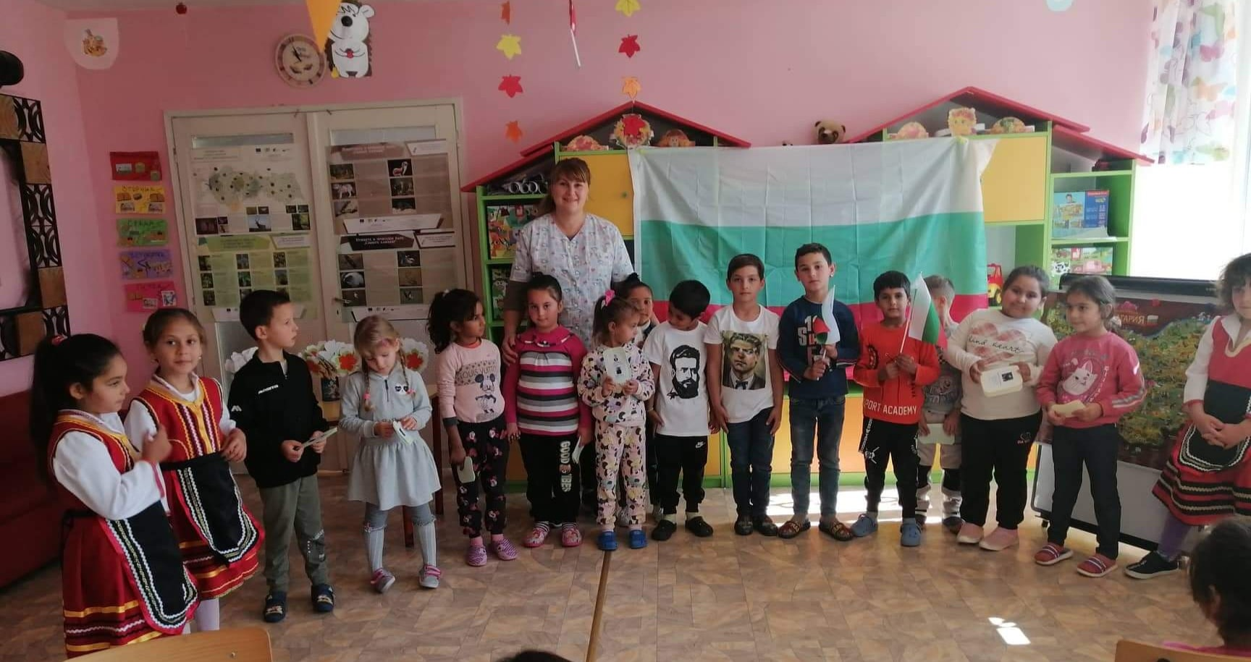
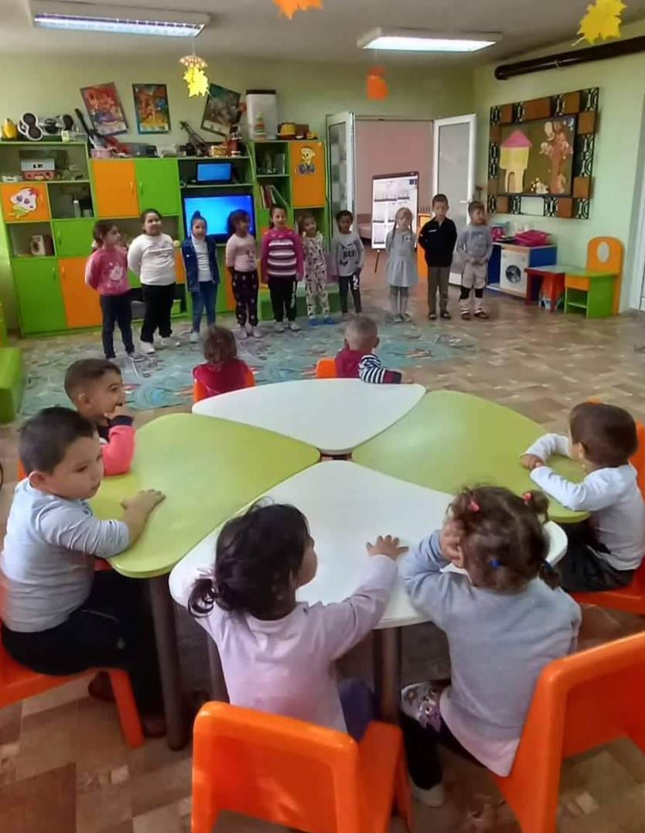
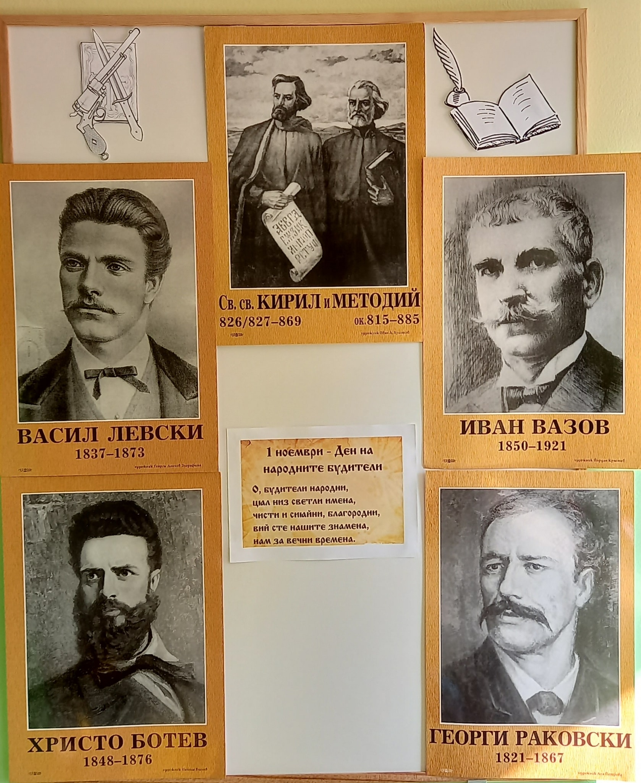
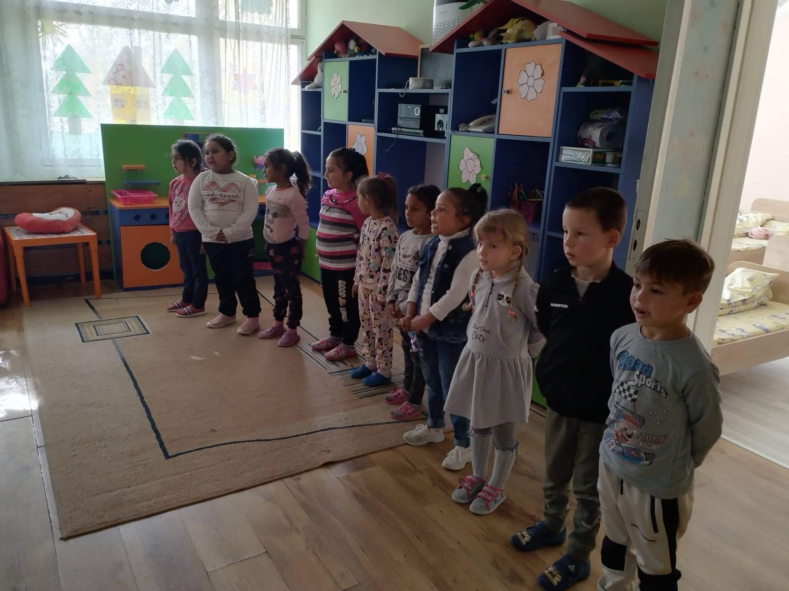
По случай 1 ноември “Ден на народните будители” представихме мини рецитал пред деца и учители от групите на детската градина.

Slide 4
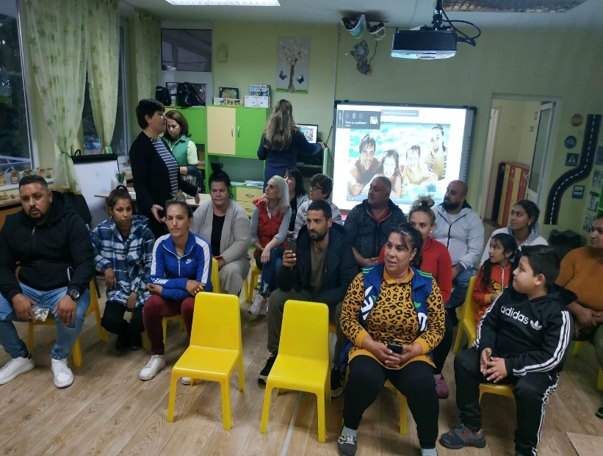
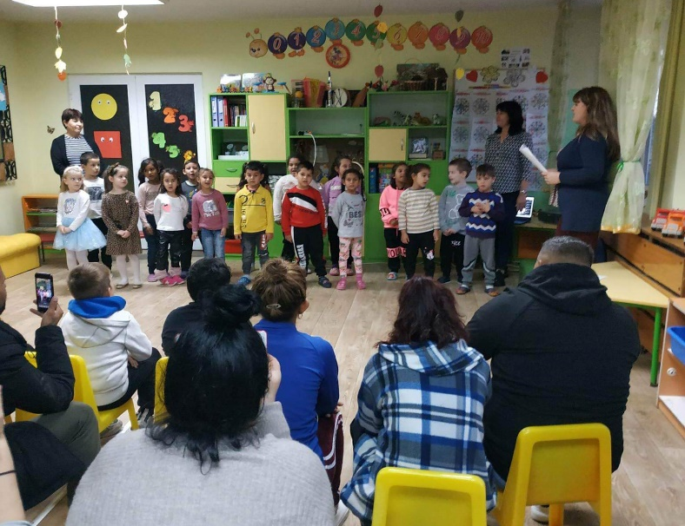
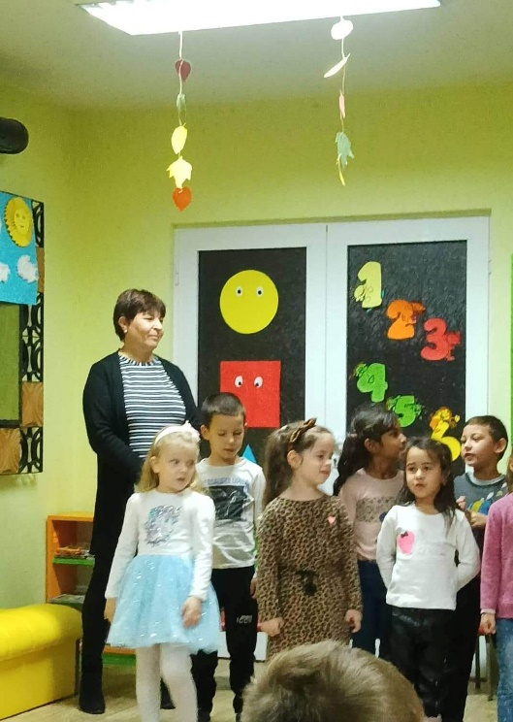
21 ноември “Ден на християнското семейство”
Цяла седмица преди празника децата разучаваха стихове и песни за семейството, рисуваха, изработваха поздравителни картички, с които да изненадат родителите си. На 21 ноември “Ден на християнското семейство” родителите бяха посрещнати в групата с традиционна празнична питка, а децата ги зарадваха като представиха своя рецитал, посветен на семейството.

Slide 5
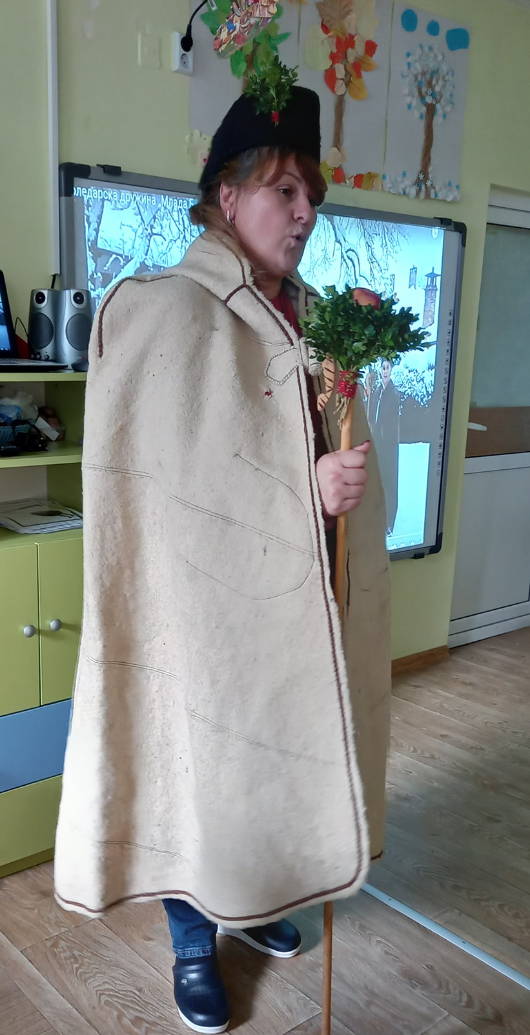
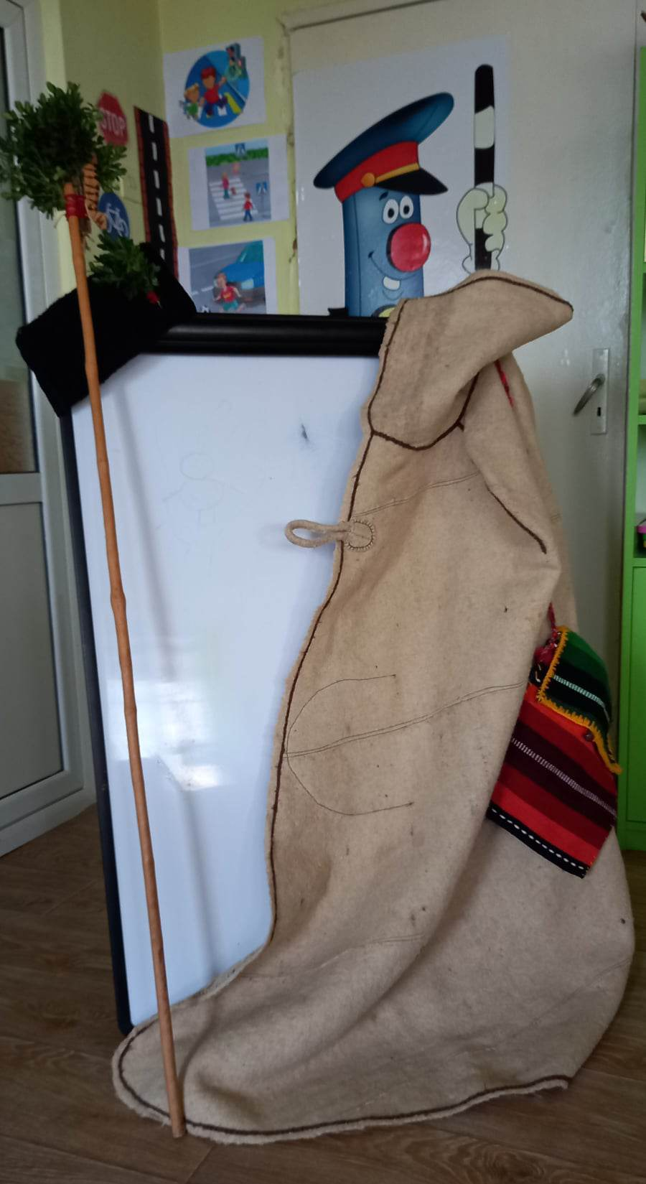
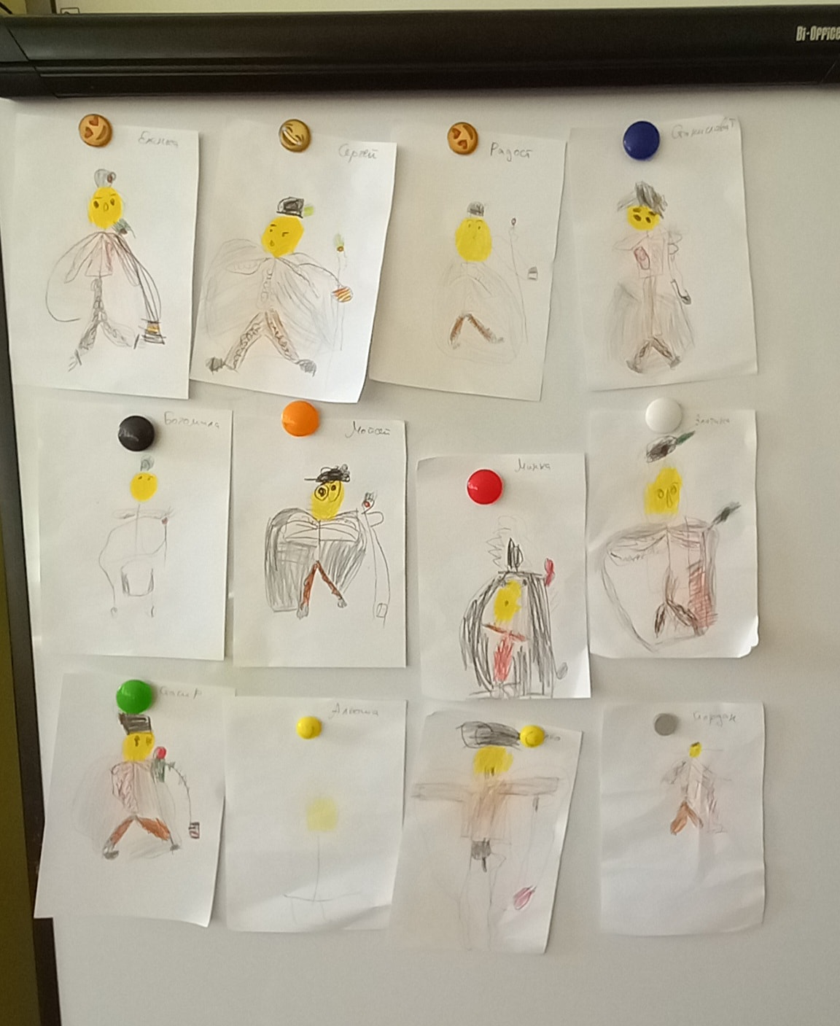
От цикъла празнични ситуации...
Кои са коледарите?
Кой може да бъде коледар?
Кога излизат коледарите?
Какво е облеклото на коледарите?
За какво пеят и наричат коледарите?
…на тези и много други въпроси
получиха отговор децата…
и си нарисуваха коледар.
обичая „Коледуване“

Slide 6
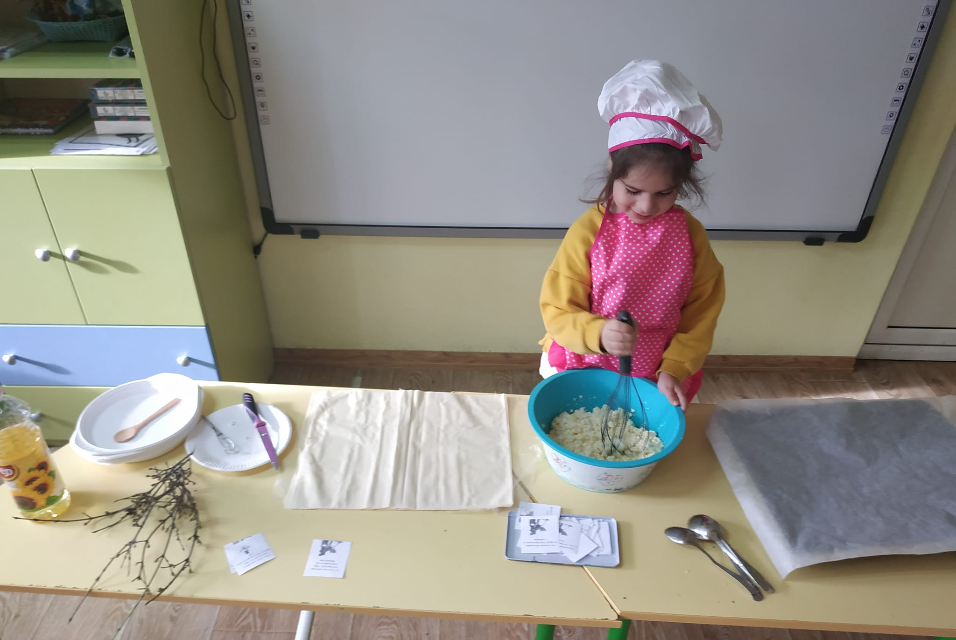
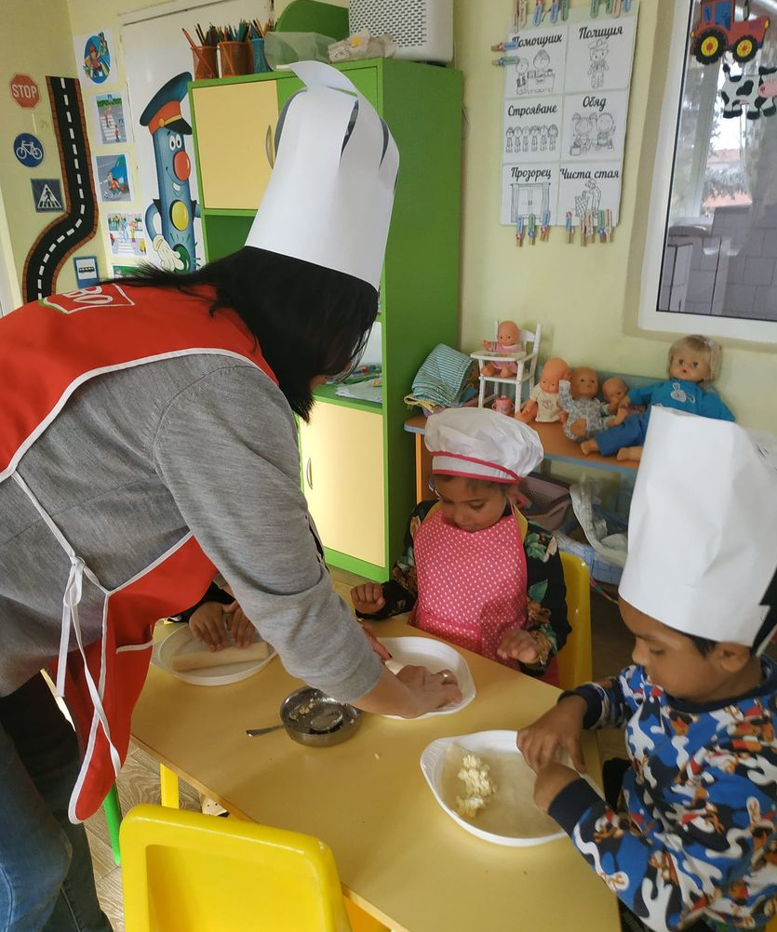
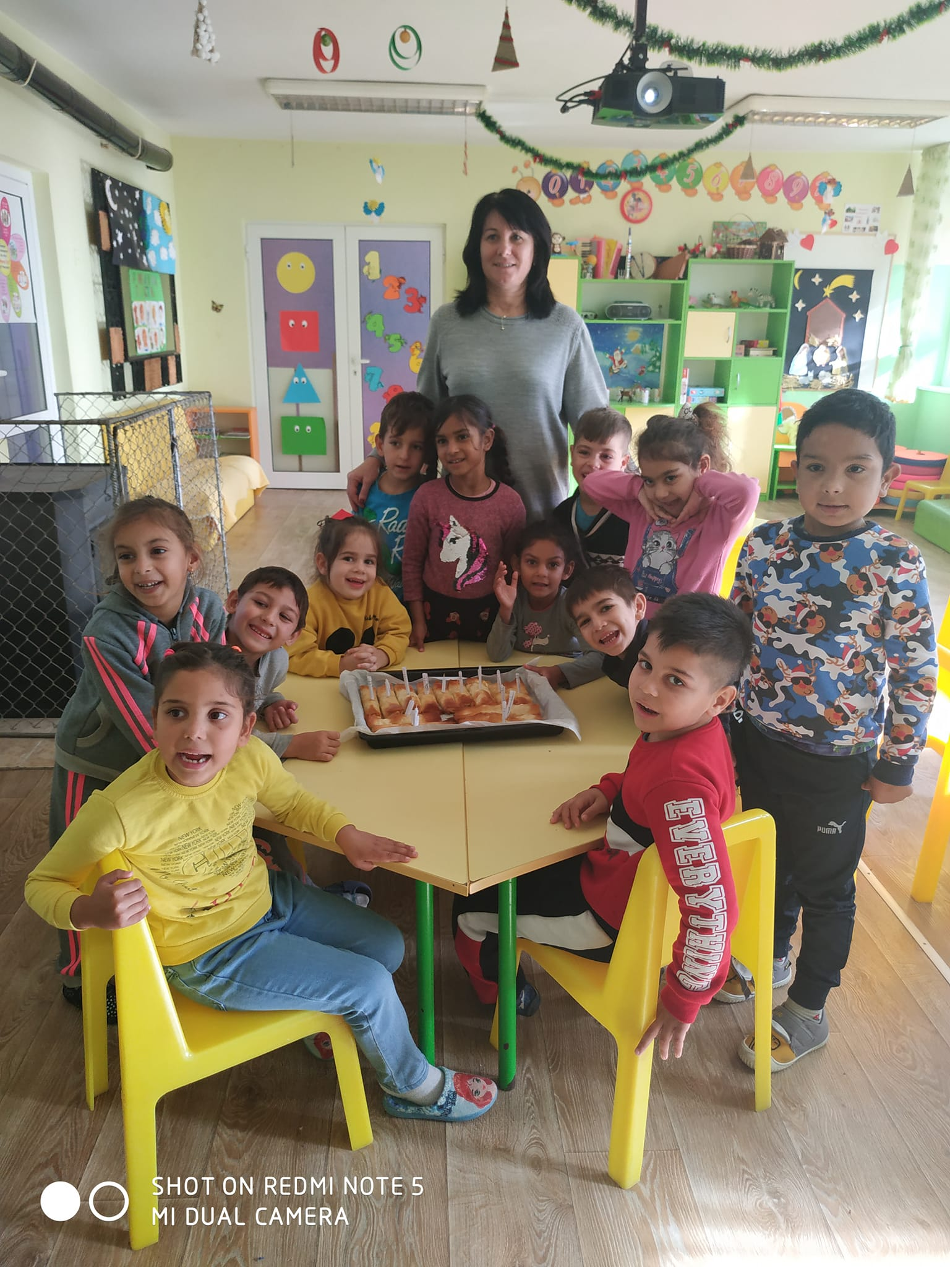
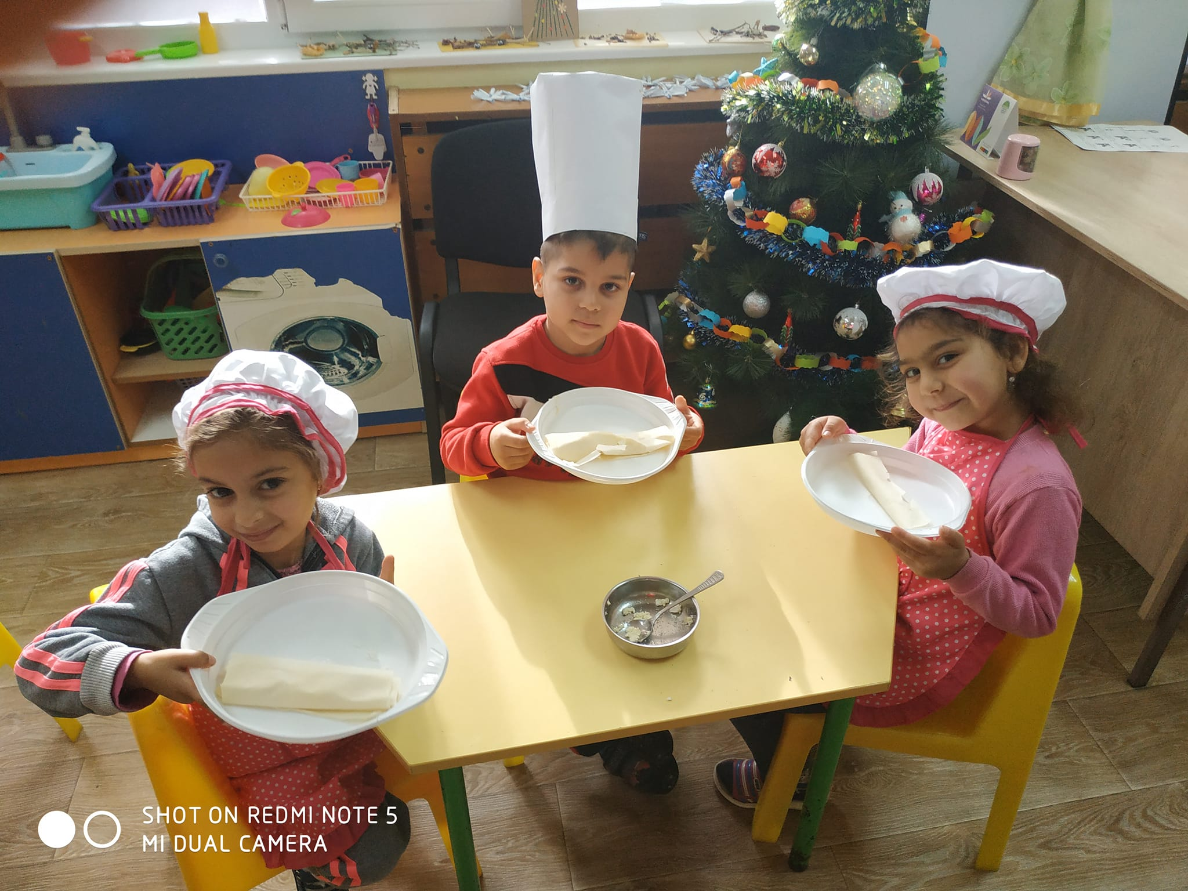
От цикъла празнични ситуации...."Баница с късмети"

Slide 7
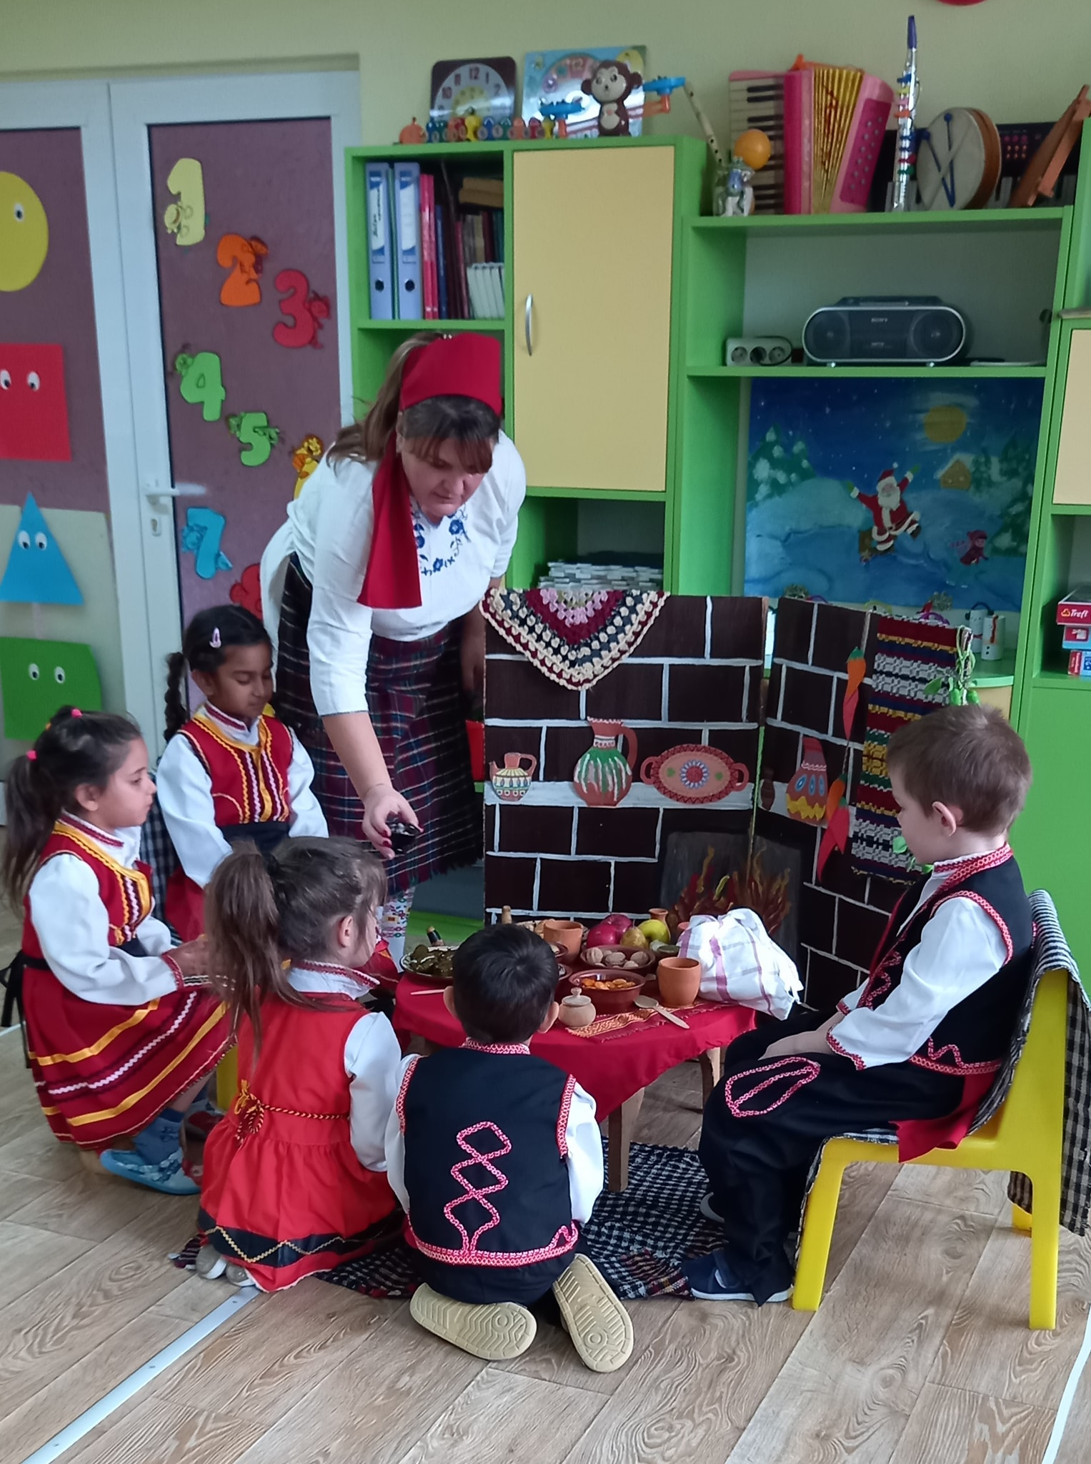
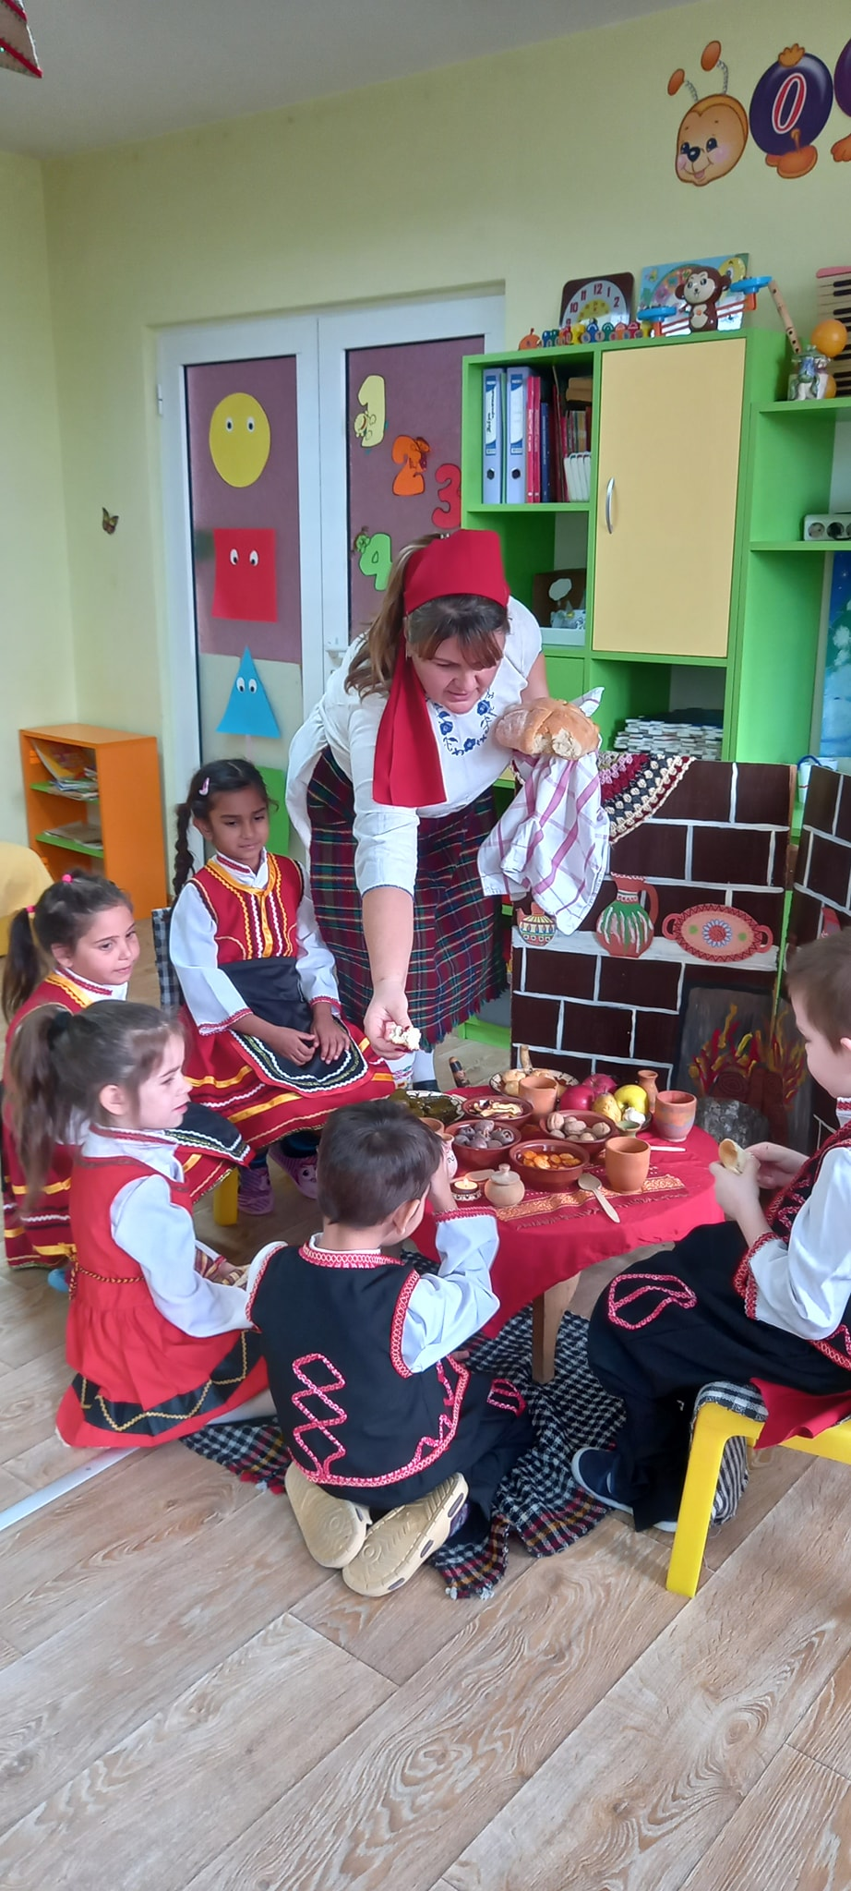
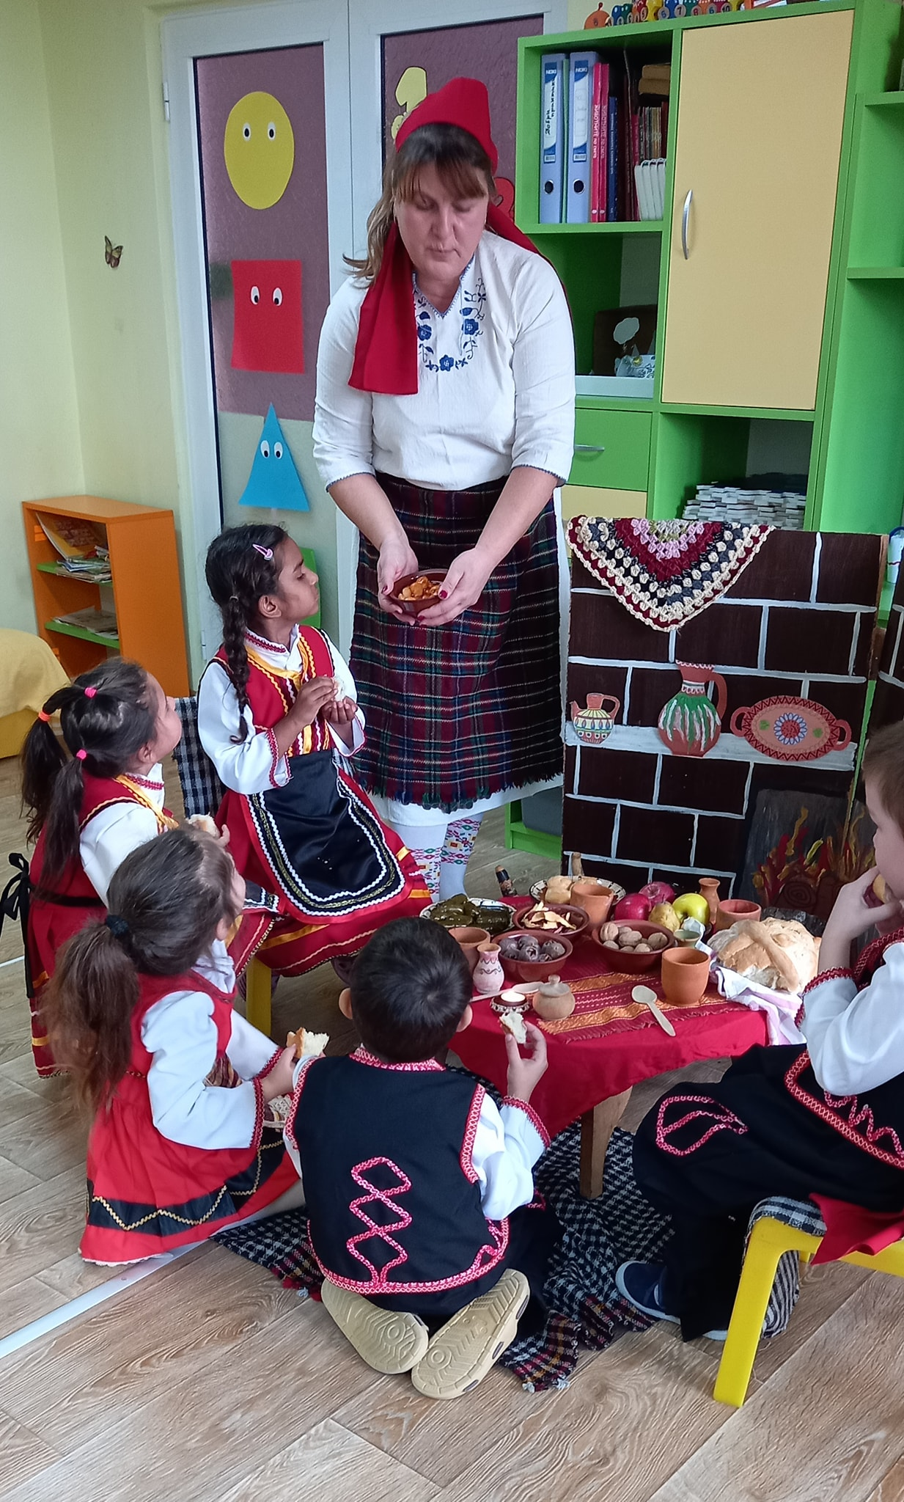
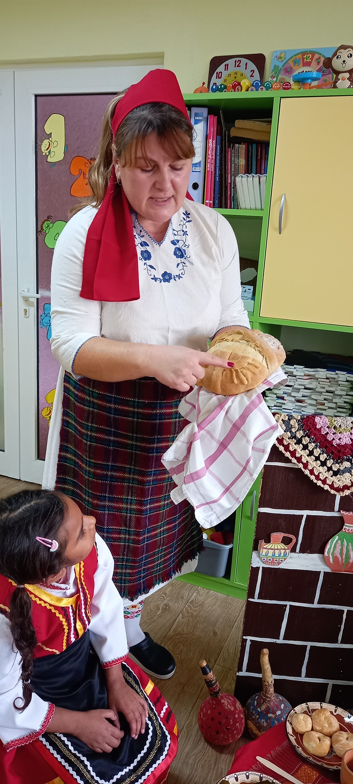
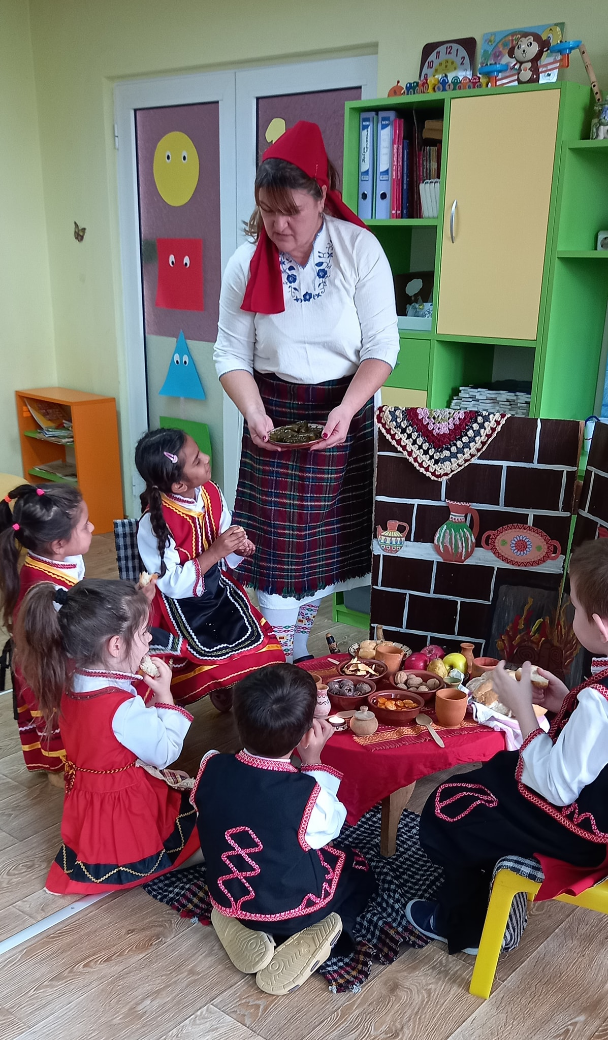
От цикъла празнични ситуации..."Традицията на Бъдни вечер"

Slide 8
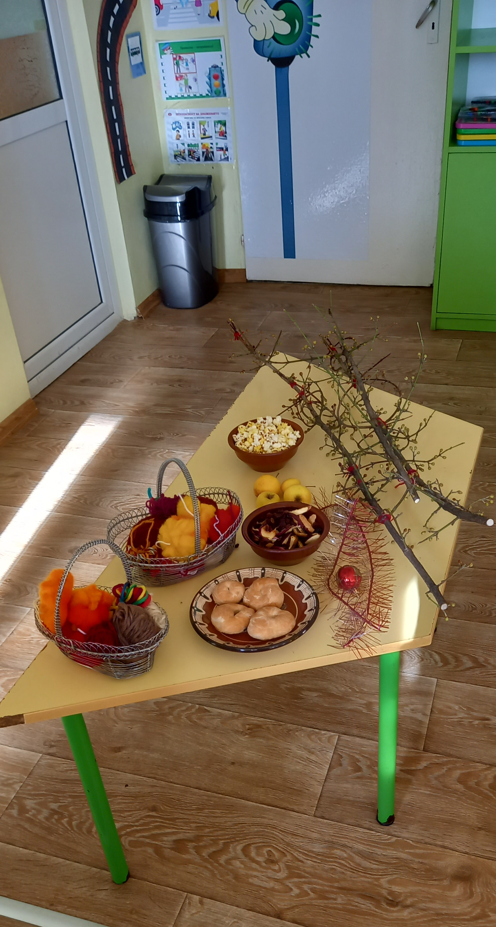
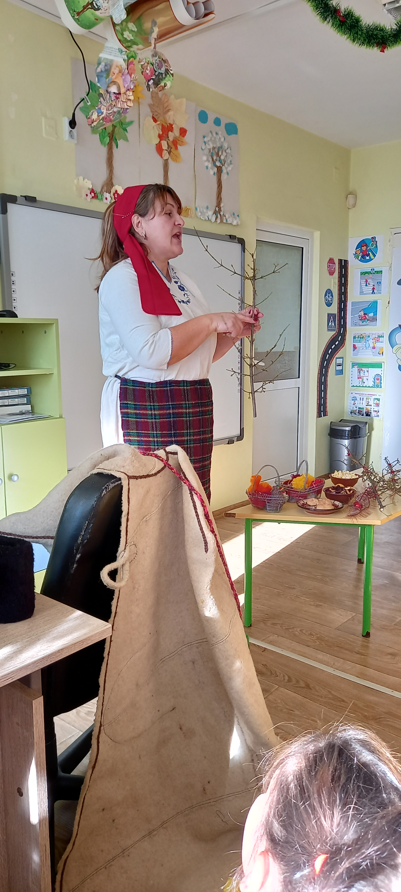
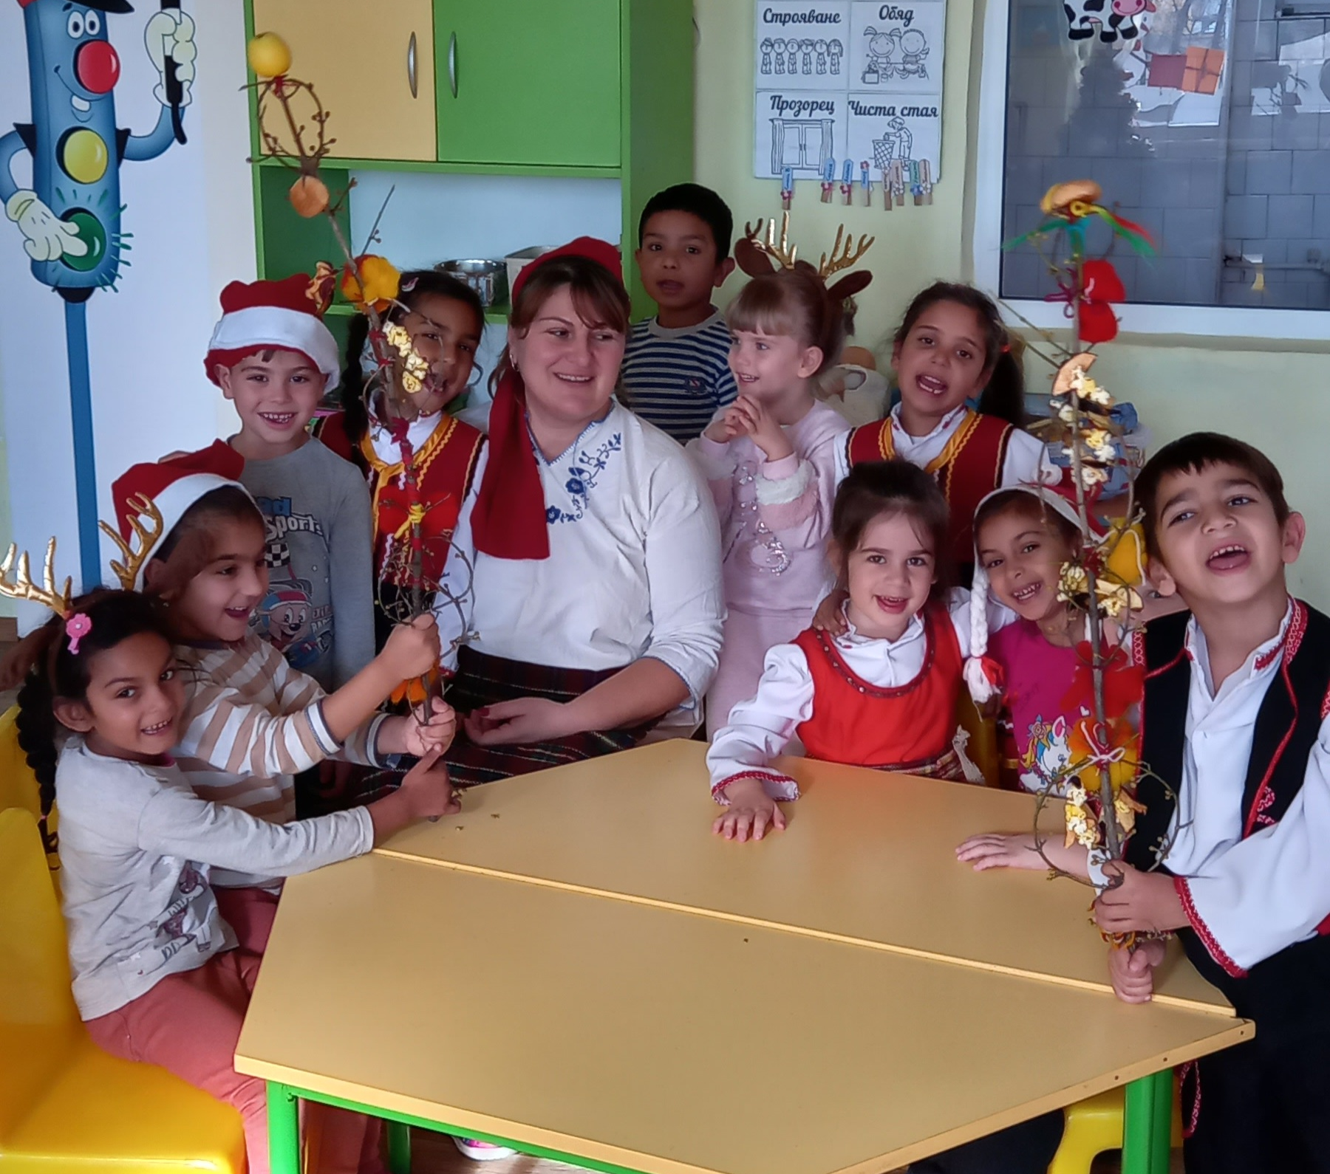

От цикъла празнични ситуации.... ”Да си направим сурвачка”
Хей, другари сурвакари!
Хей, юнаци със калпаци!
Дрян е цъфнал на поляна
с чудно хубава премяна:
всяка клонка позлатена,
всяка пъпка посребрена
с бял варак и мразовина.
Сурва, весела година!..

Slide 9
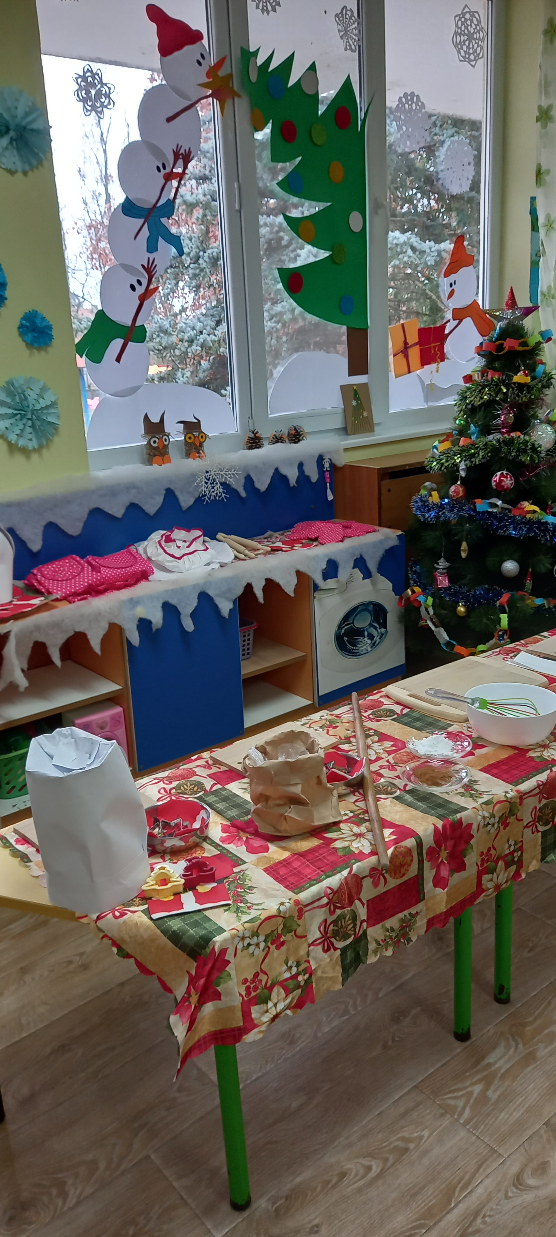
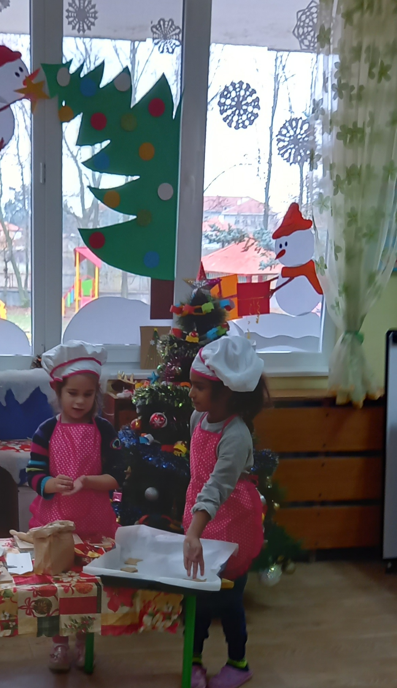
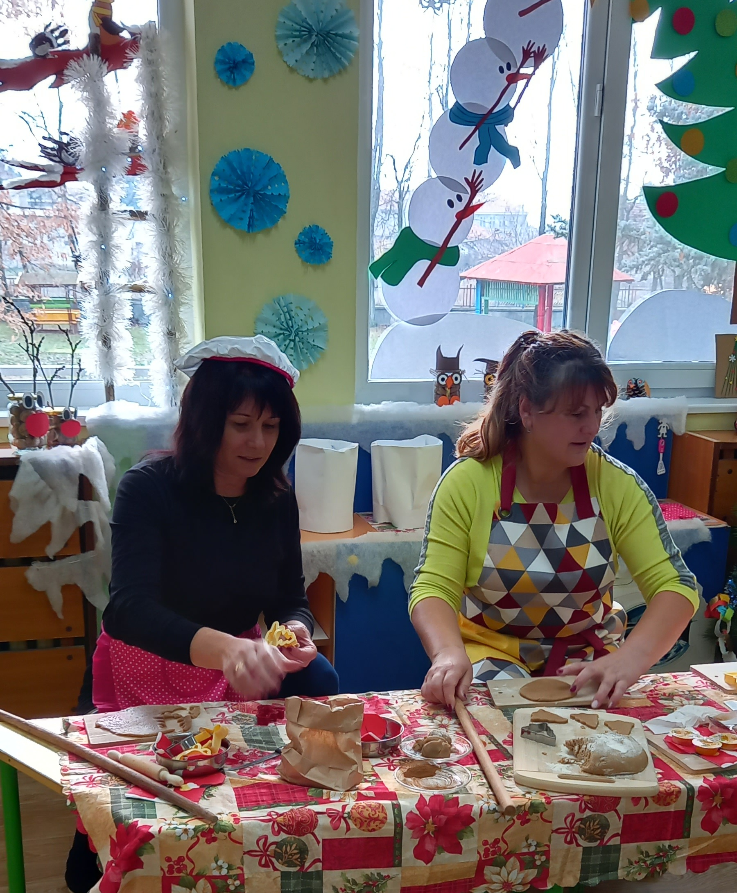
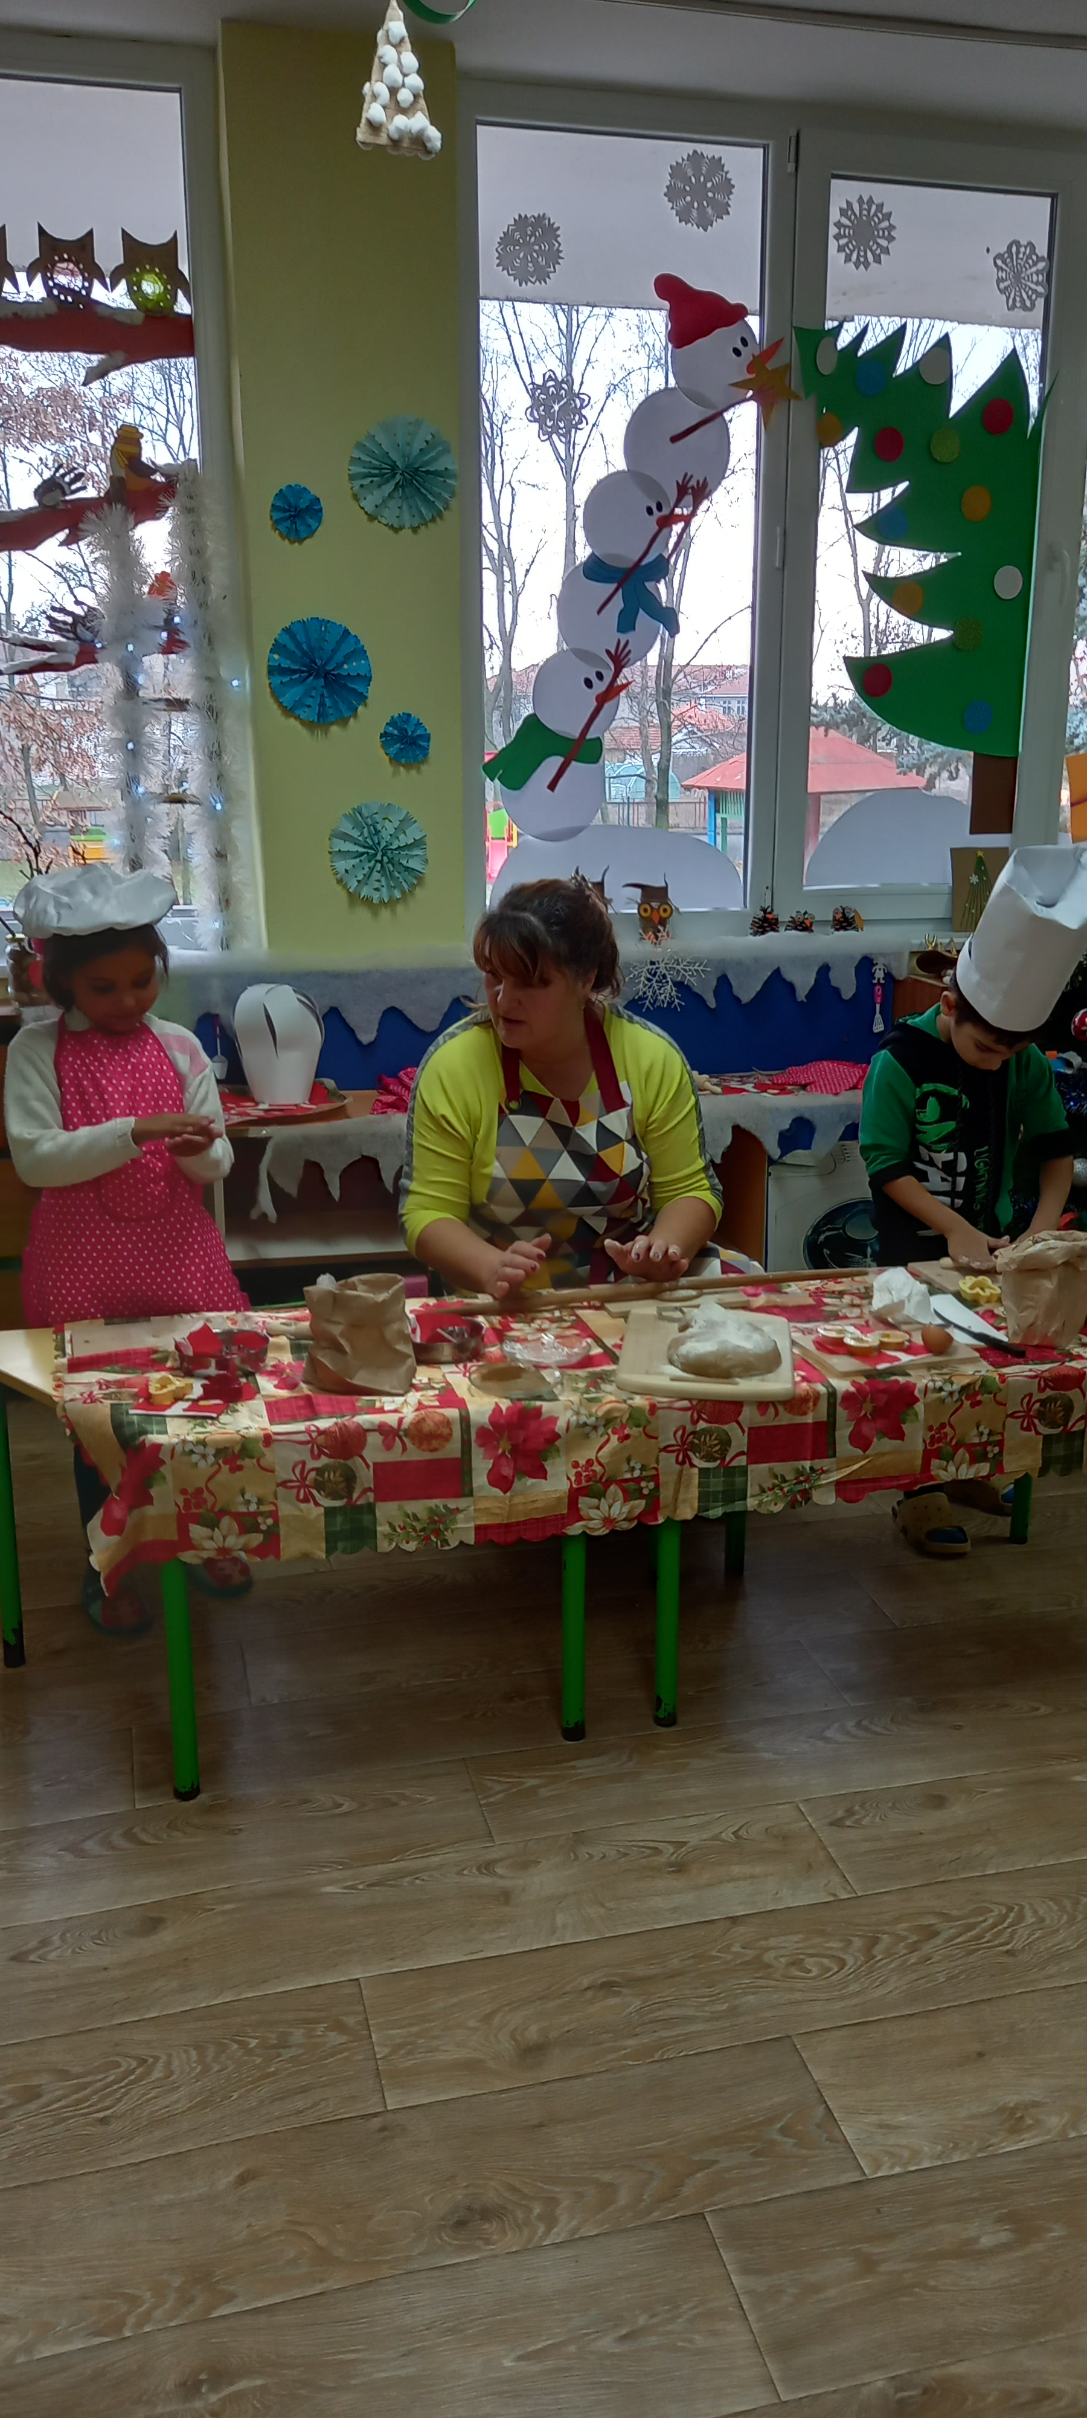
От цикъла празнични ситуации...”Коледни меденки”

Slide 10
Коледни
вълнения

Slide 11
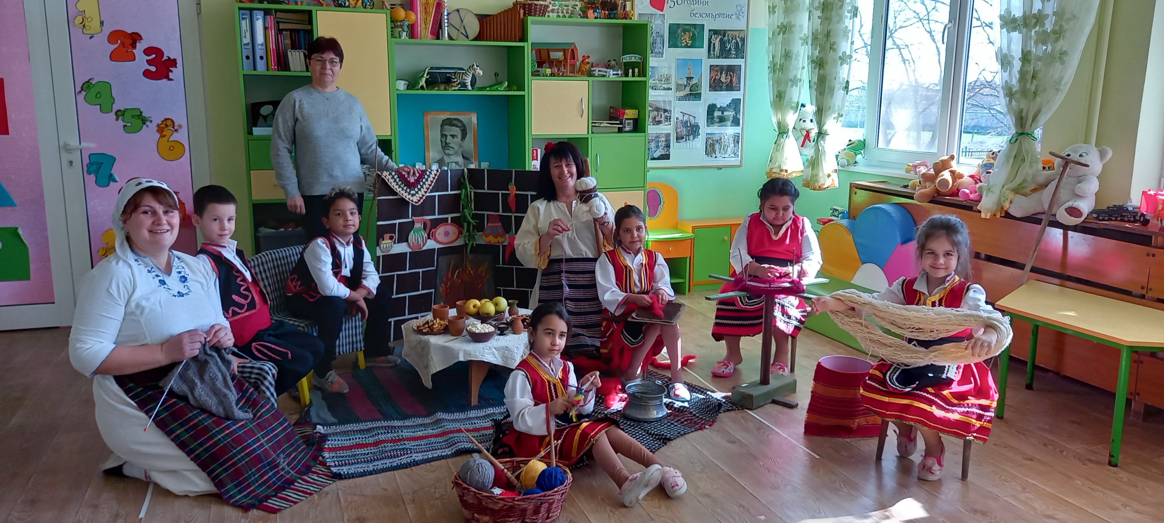
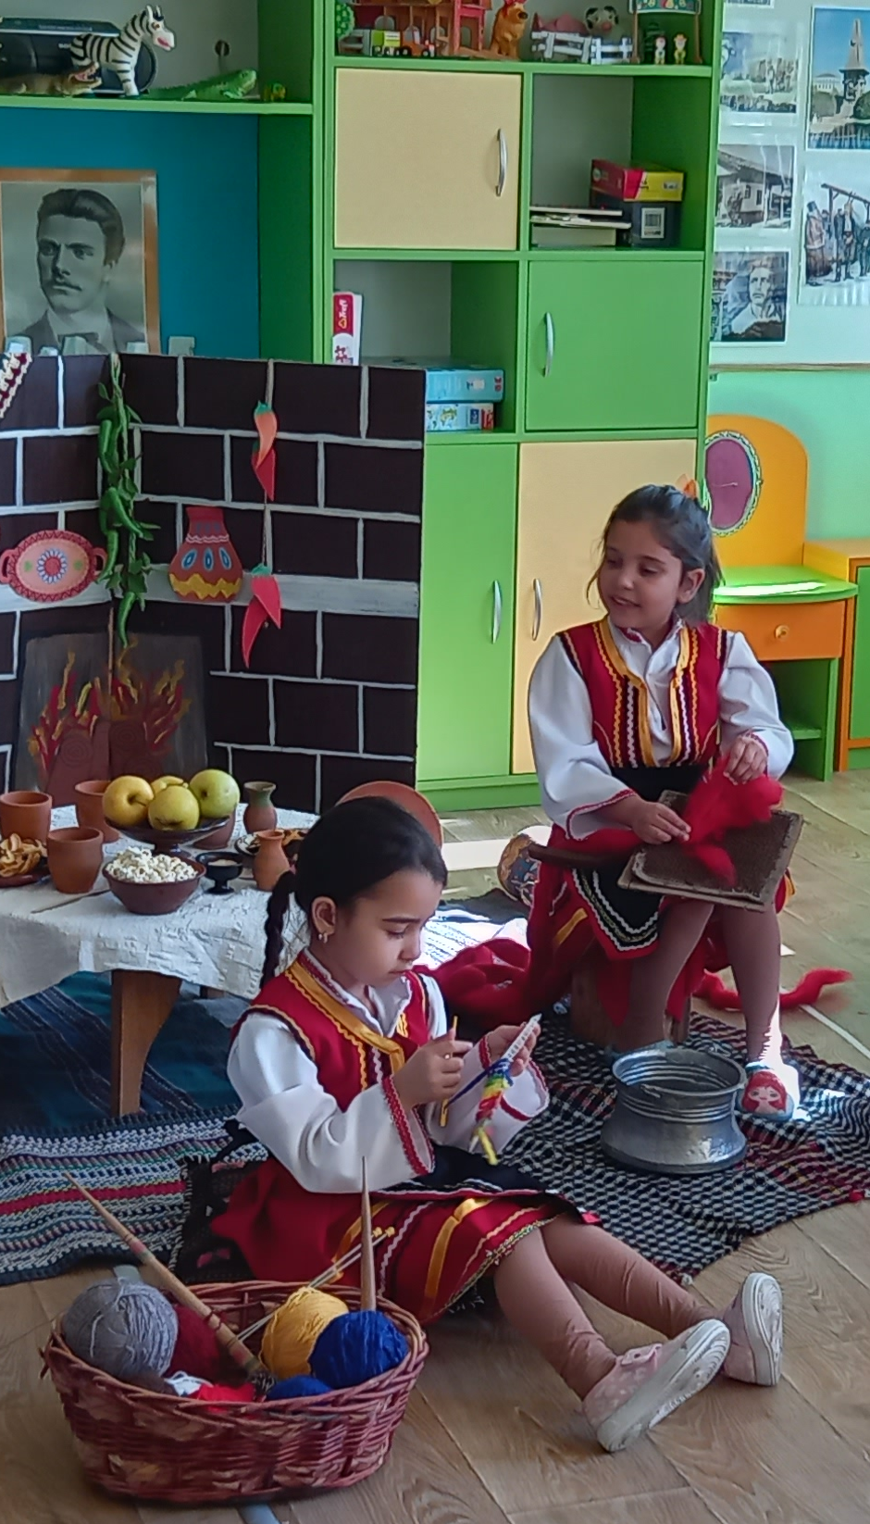
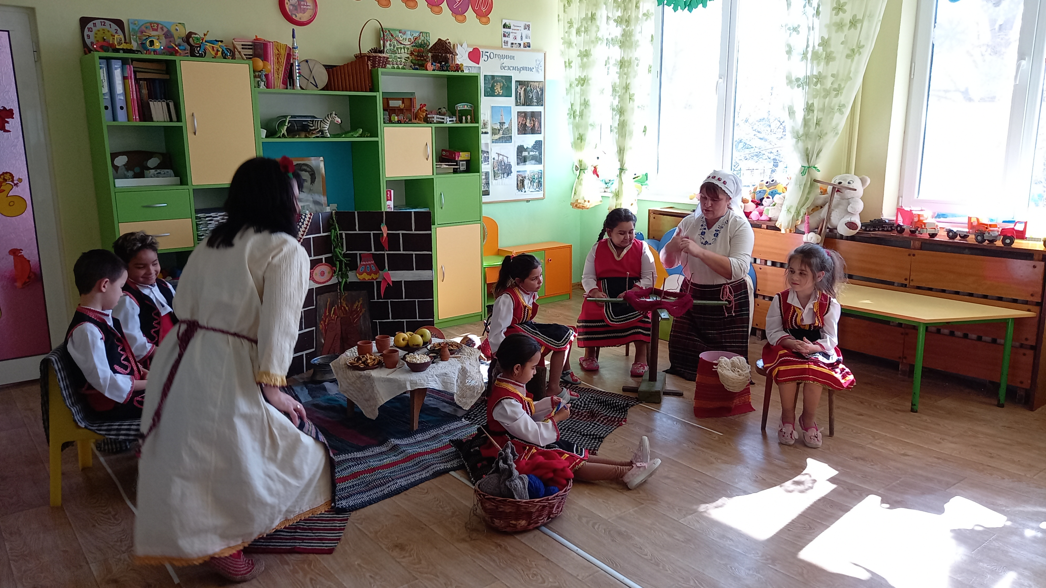
Седянката е стар български зимен обичай, с който децата се запознаха, и в който участваха... Хурка, вретено, къделя, чепкало, въртележка, мотовилка... разгледаха и с интерес използваха, за да се принесат в отминалите времена на прапрабабите.

Slide 12
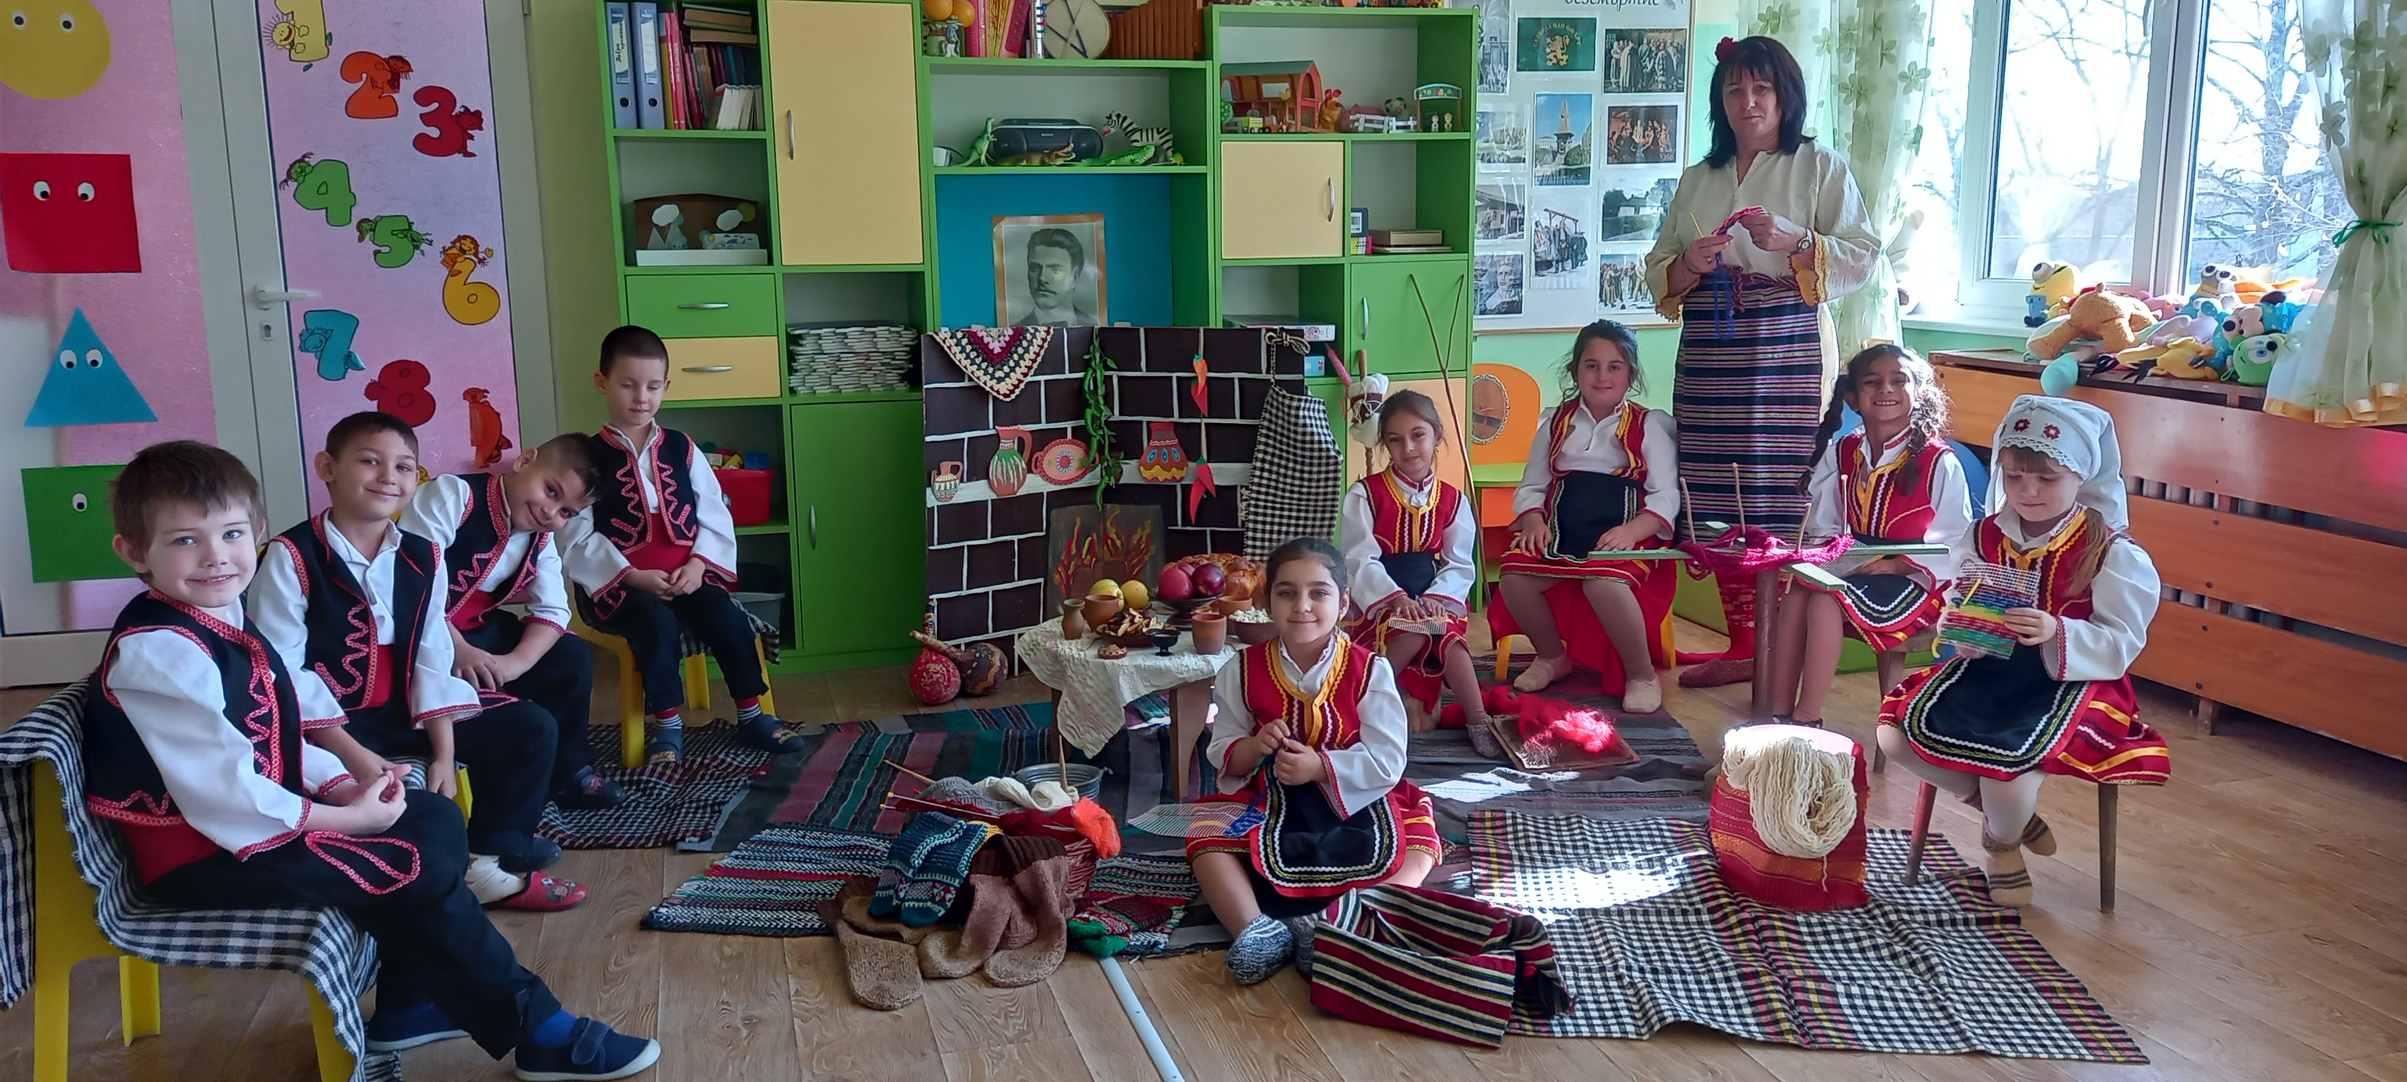
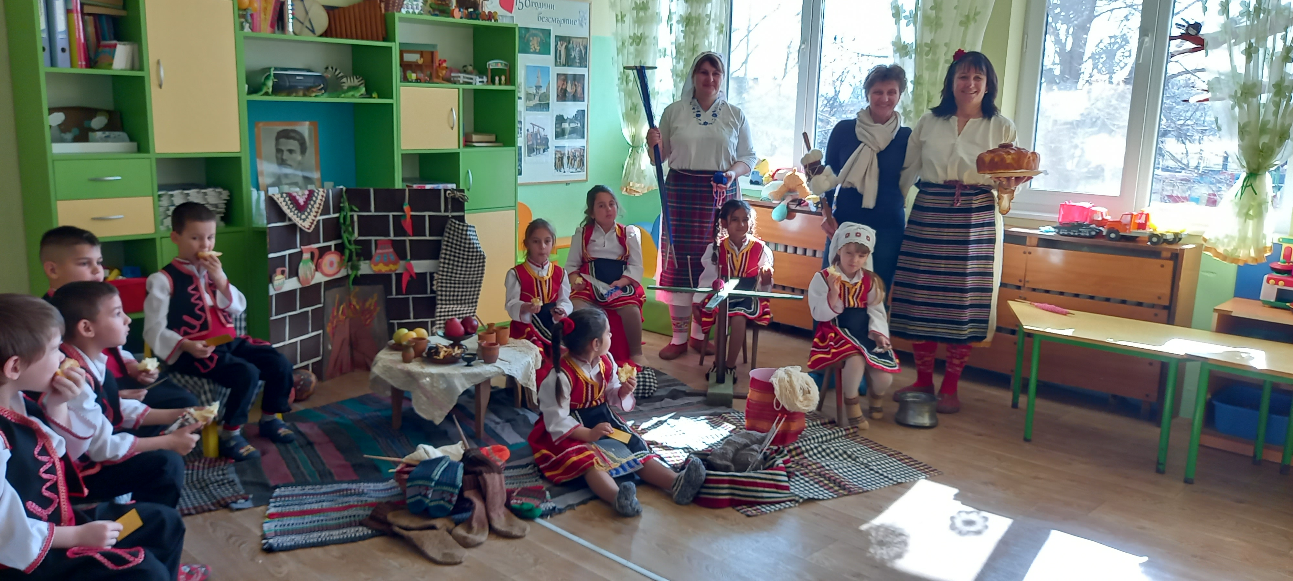
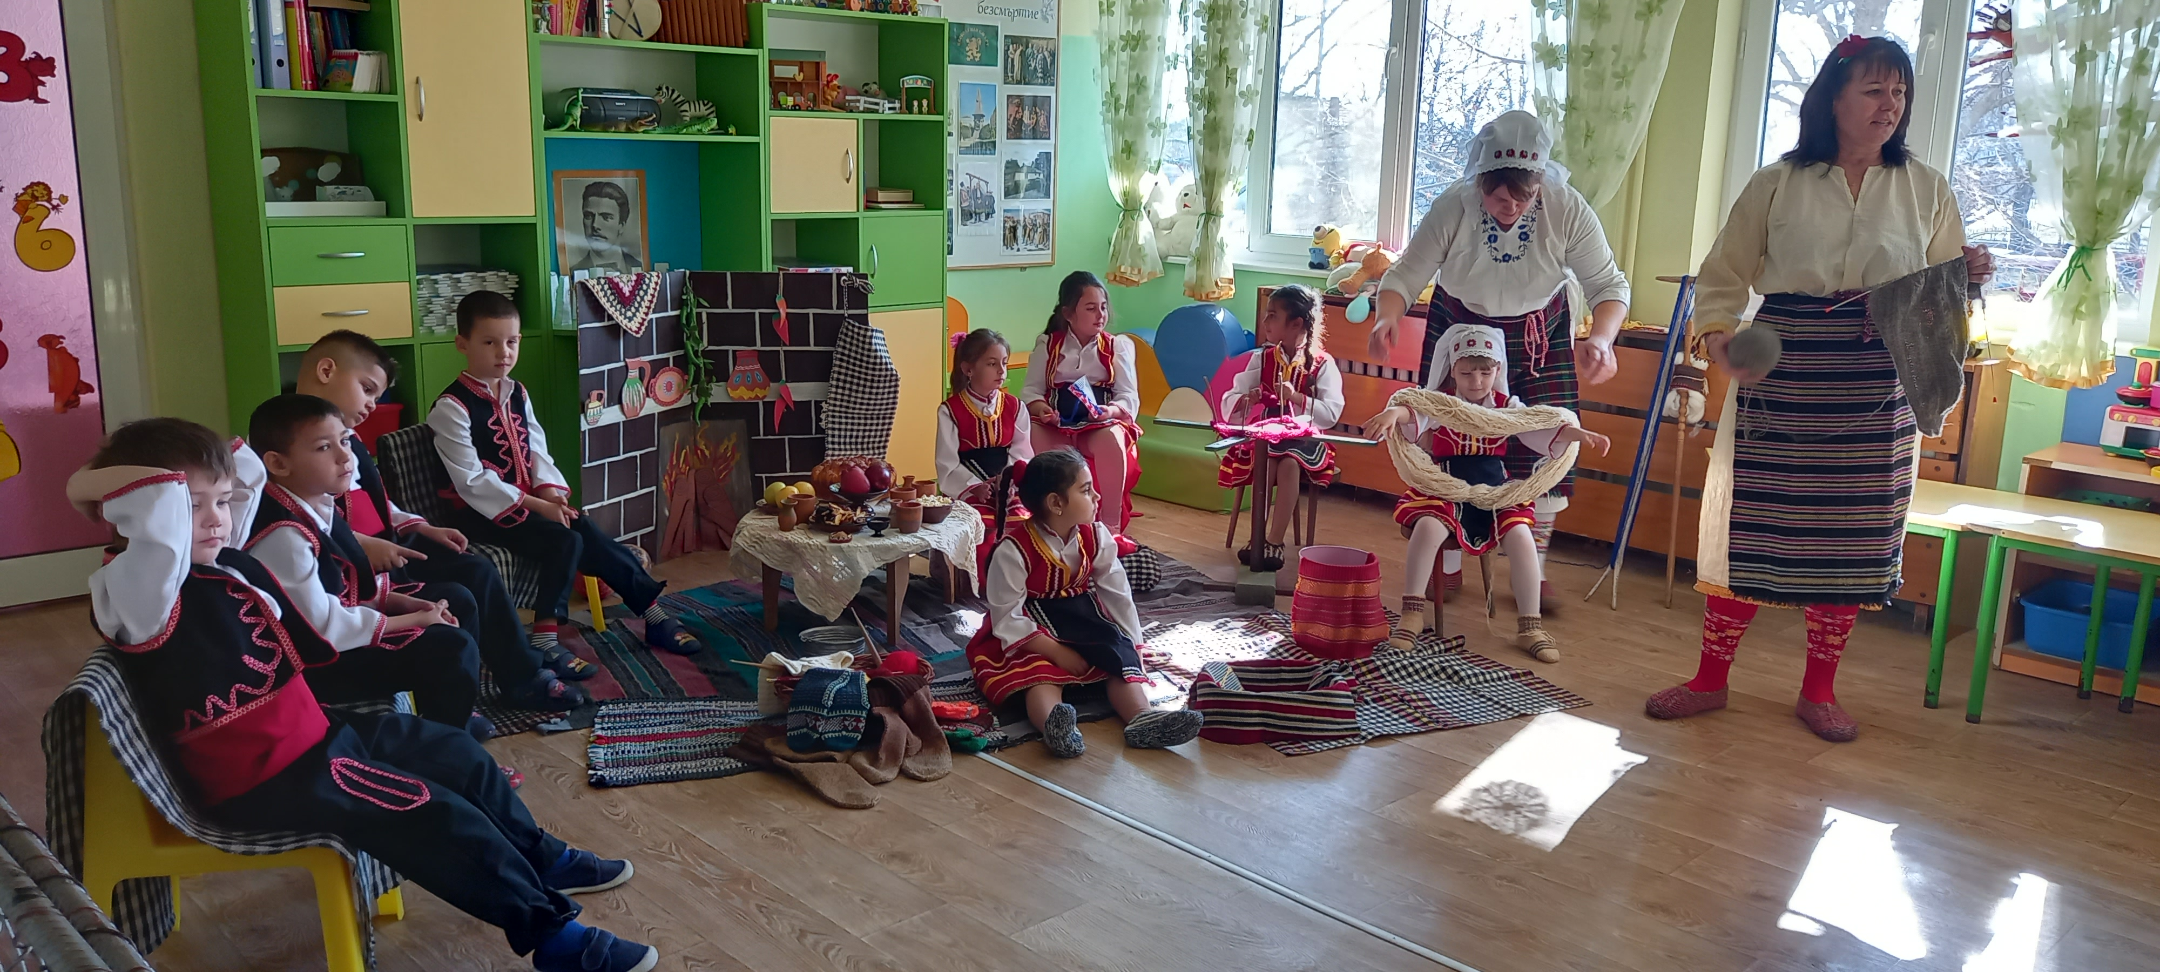
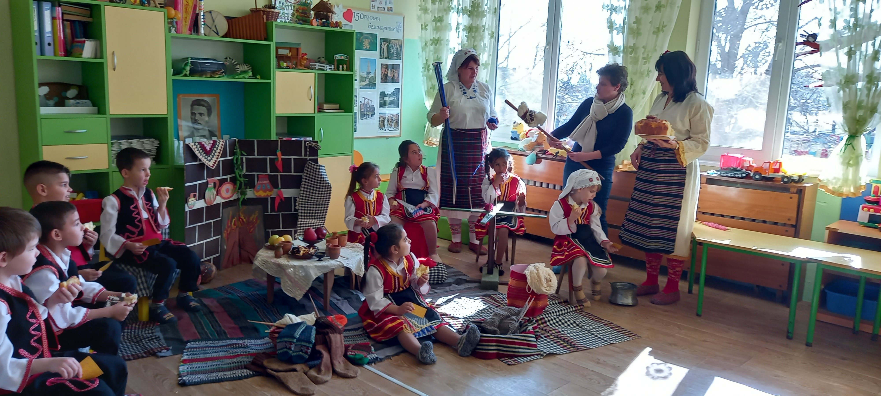
Представихме нашата "седянка" и пред обучители
от "Център Амалипе".

Slide 13
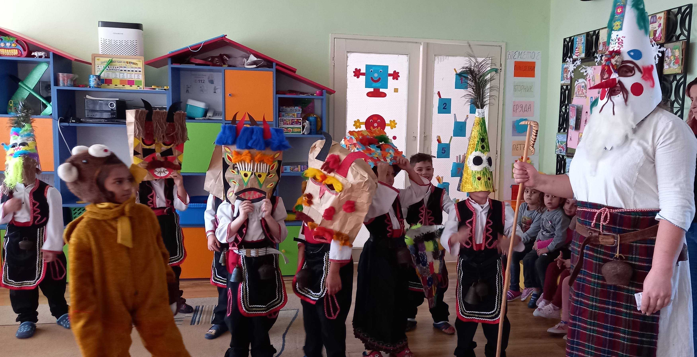
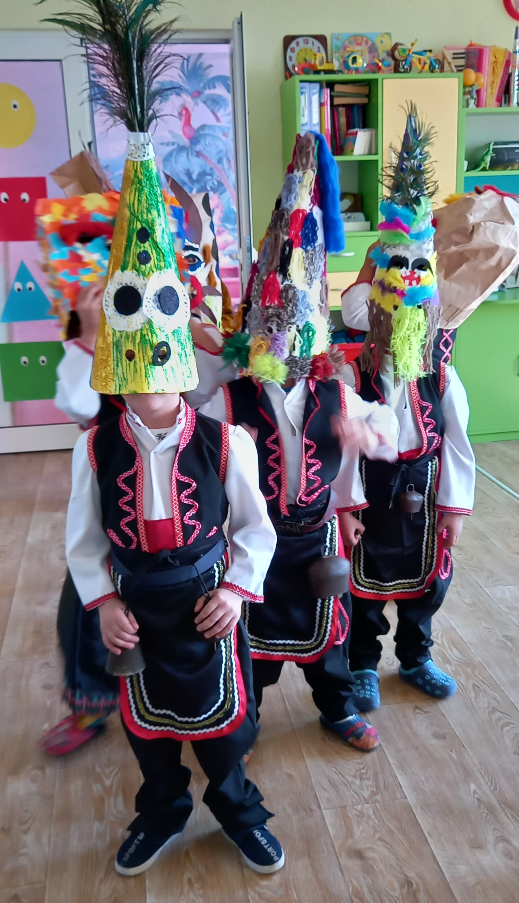
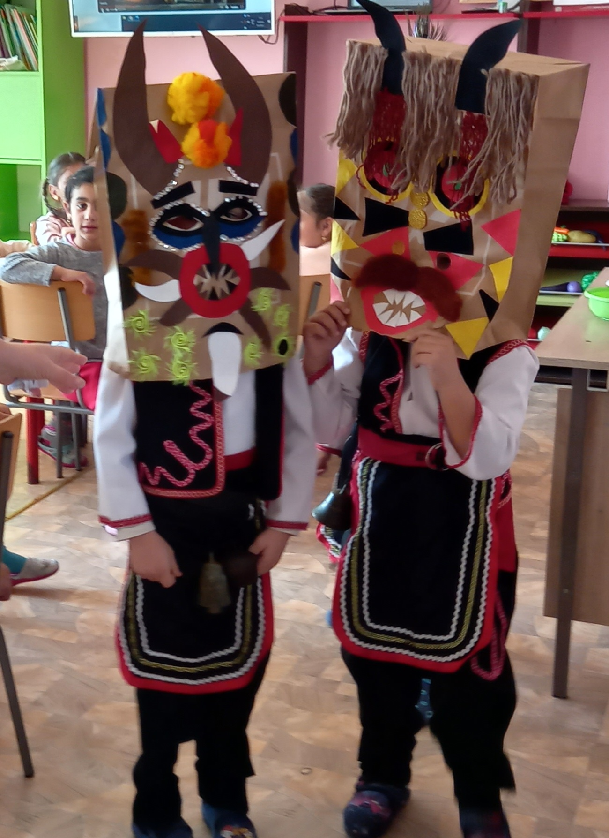
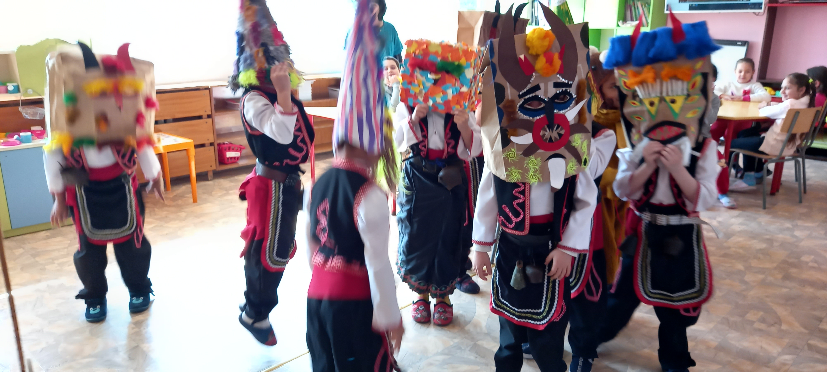
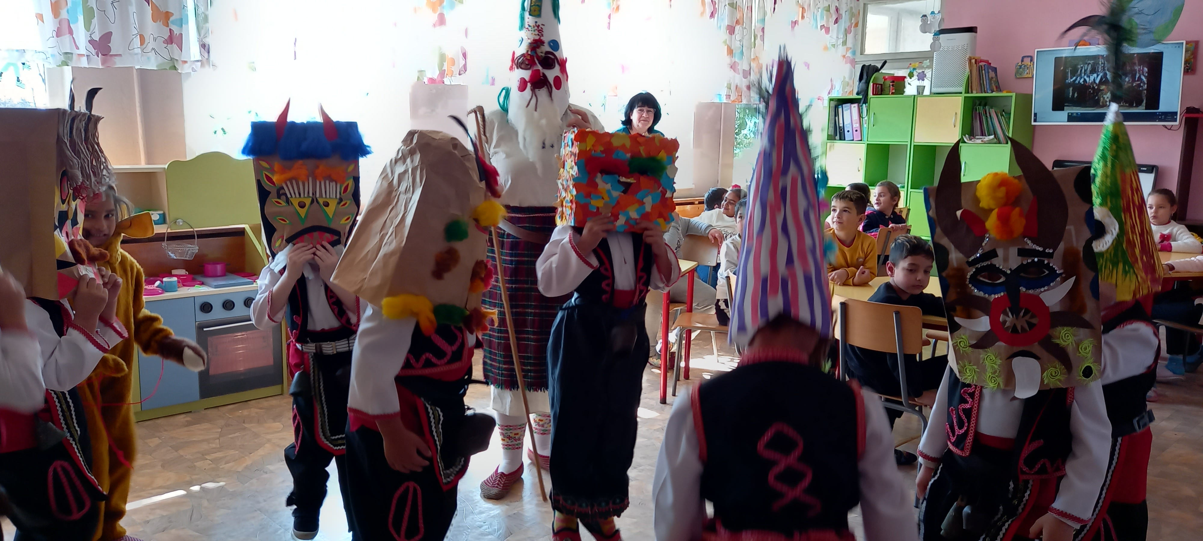
"Дойдохме да ви похлопаме,
да ви похлопаме, да ви потропаме!
Де що има лошаво-
кукерите да го отнесат!
Лошото под камък да спи,
доброто да царува!”

Slide 14
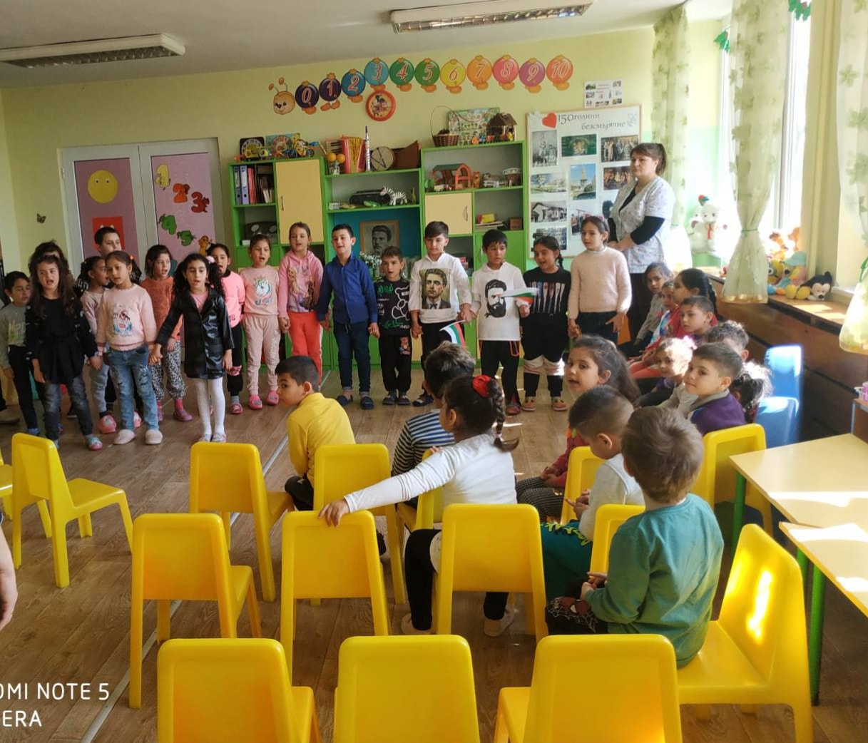
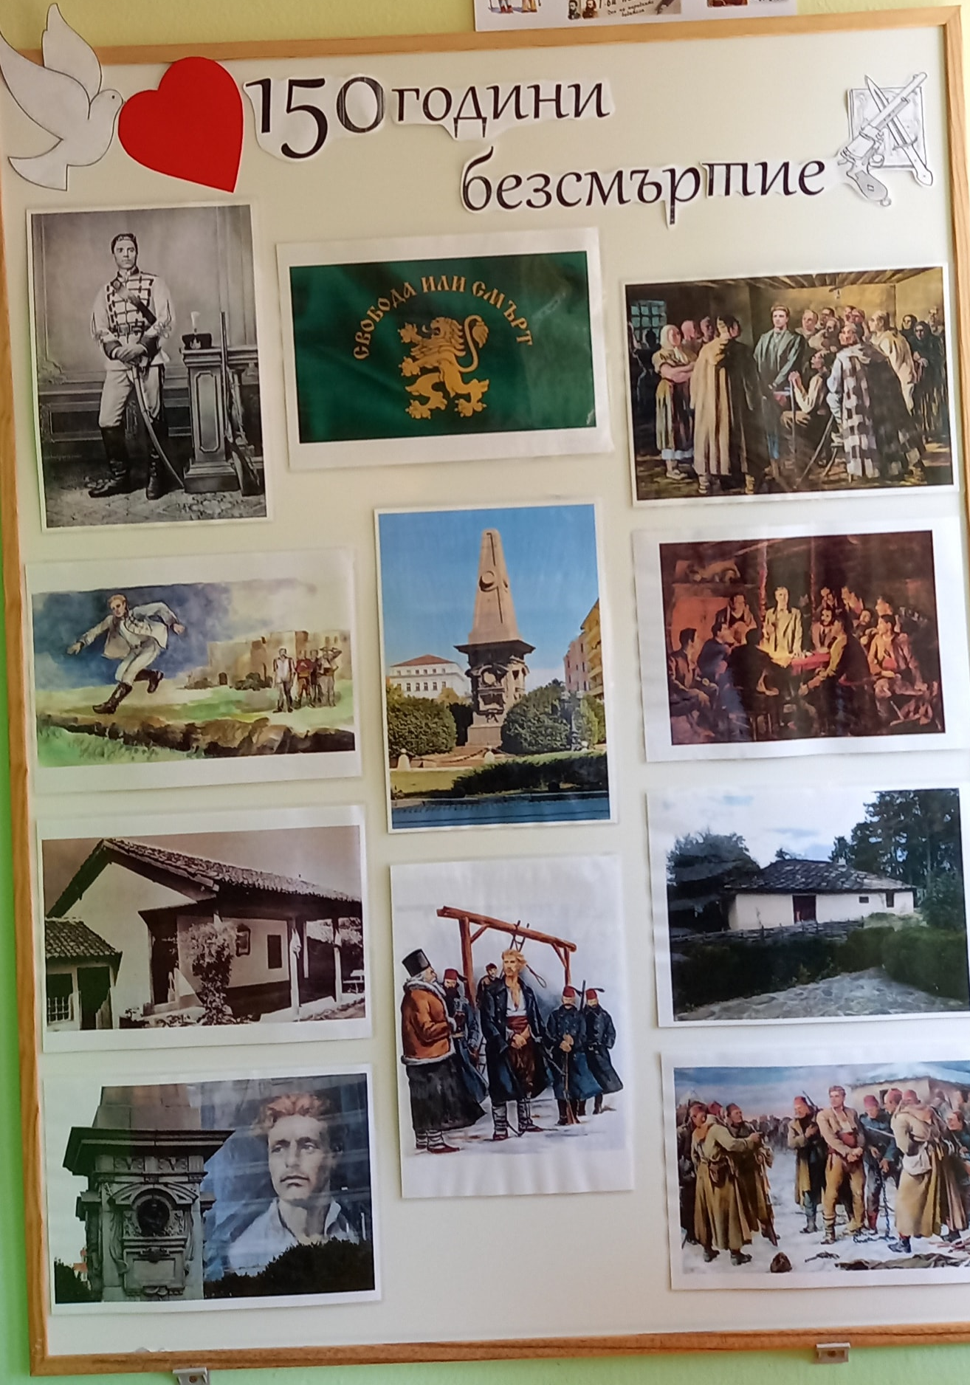
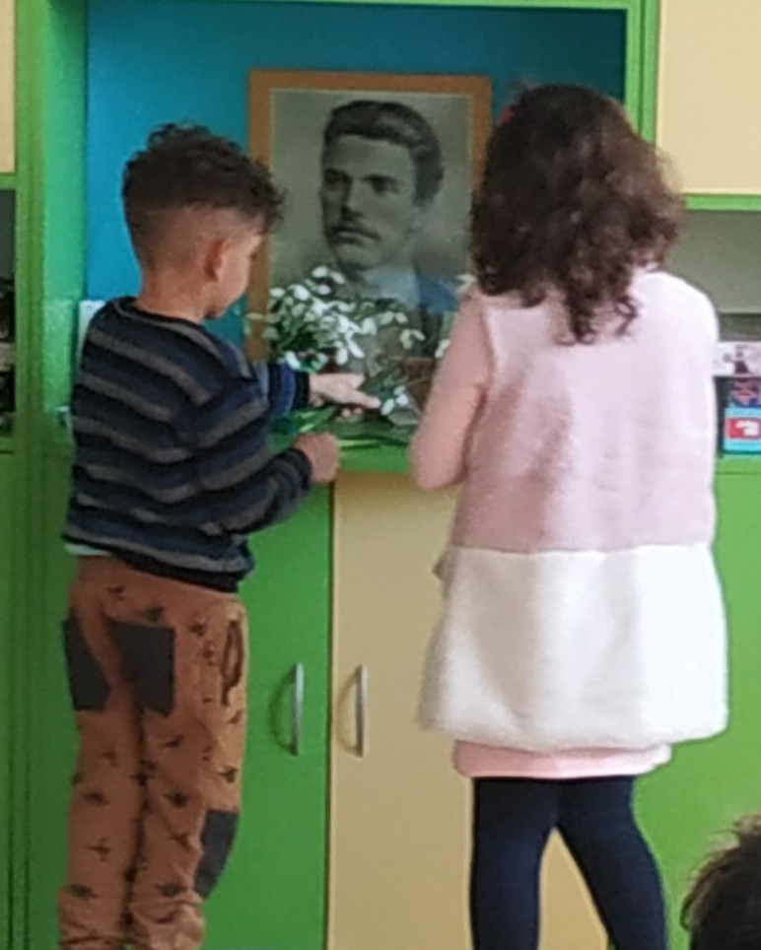
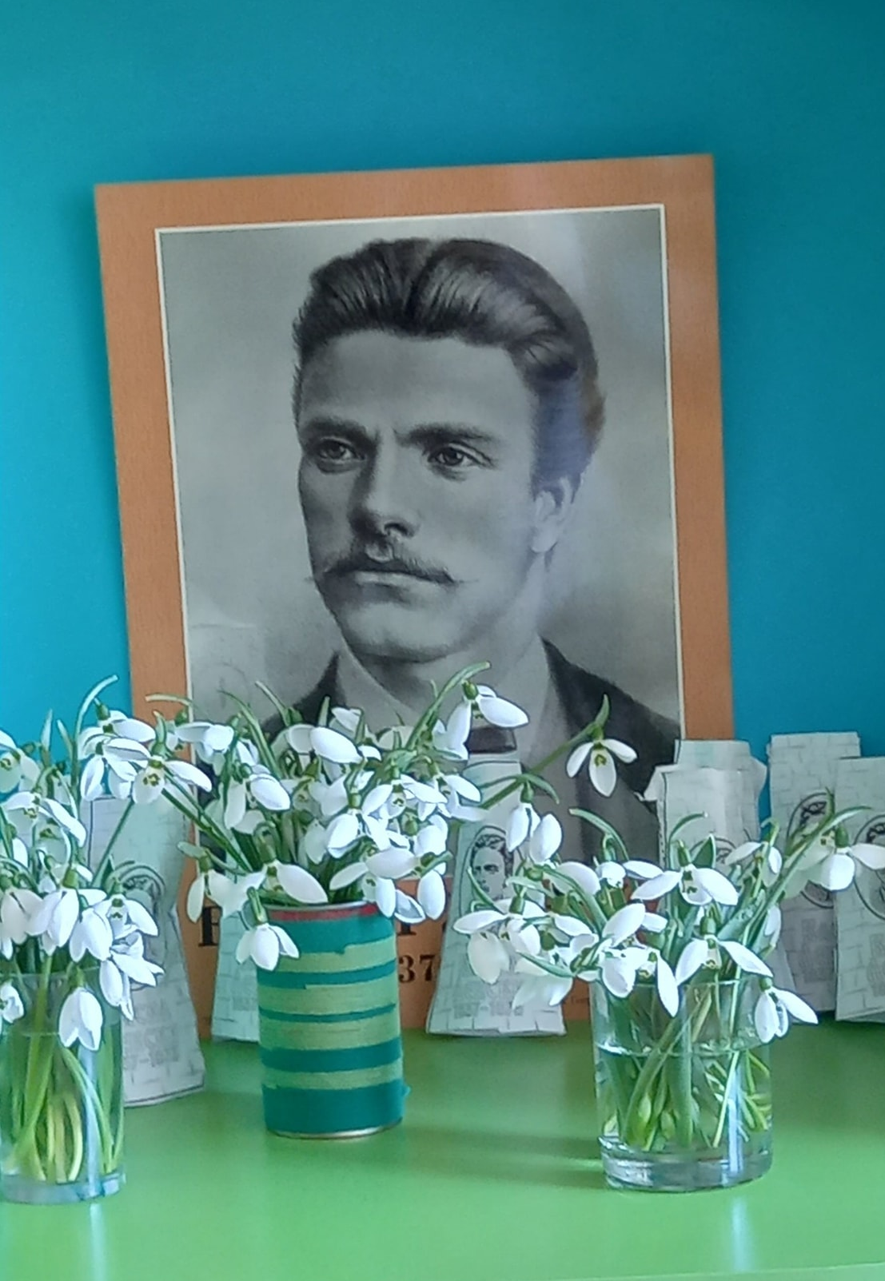
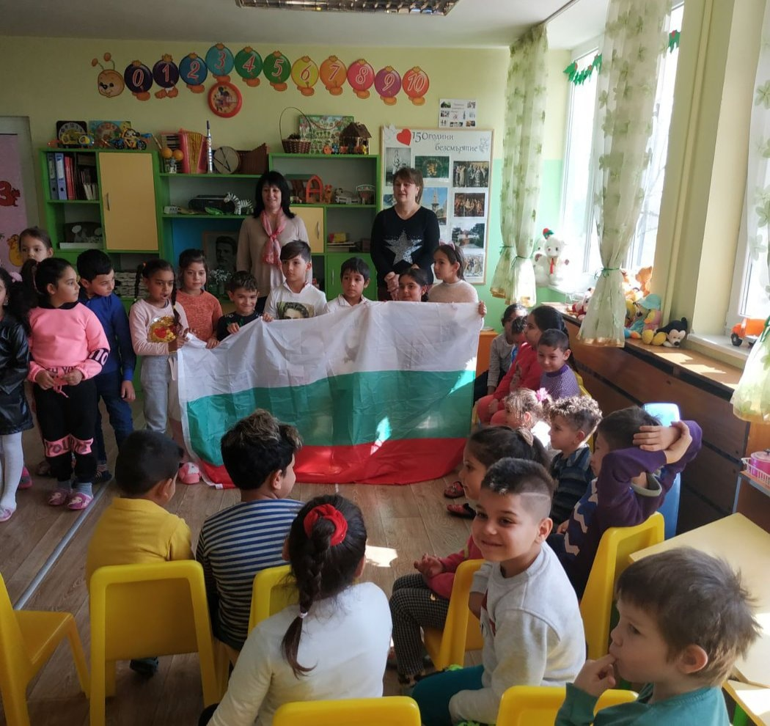
150 години безсмъртие! Децата от групите "Мечо Пух" и "Бонбони”, съвместно, почетоха паметта на Апостола с едноминутно мълчание и поднасяне на цветя пред лика му. Представена бе празнична програма с песни и стихове , а на проведената викторина те показаха знания за живота и делото му.

Slide 15
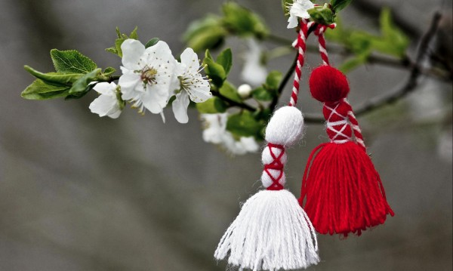
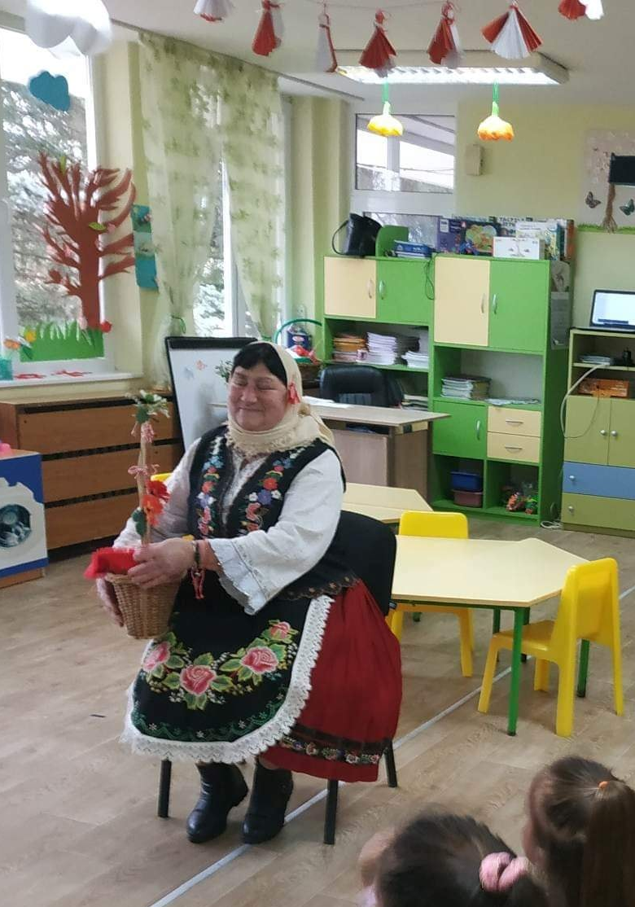
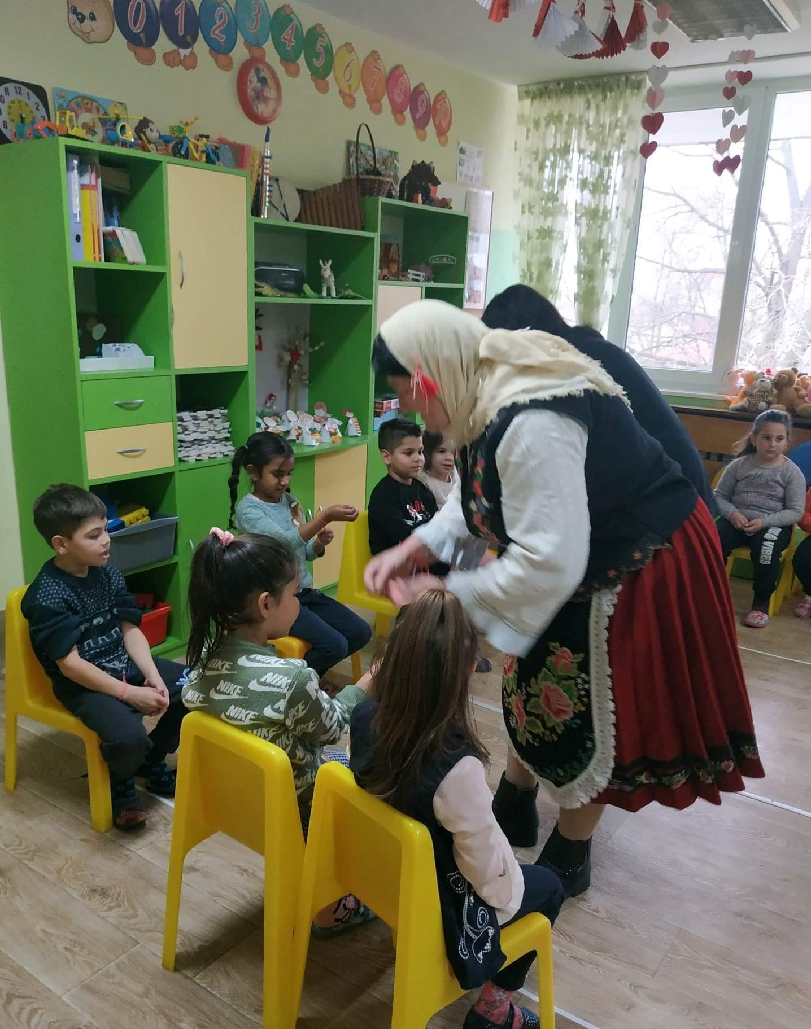
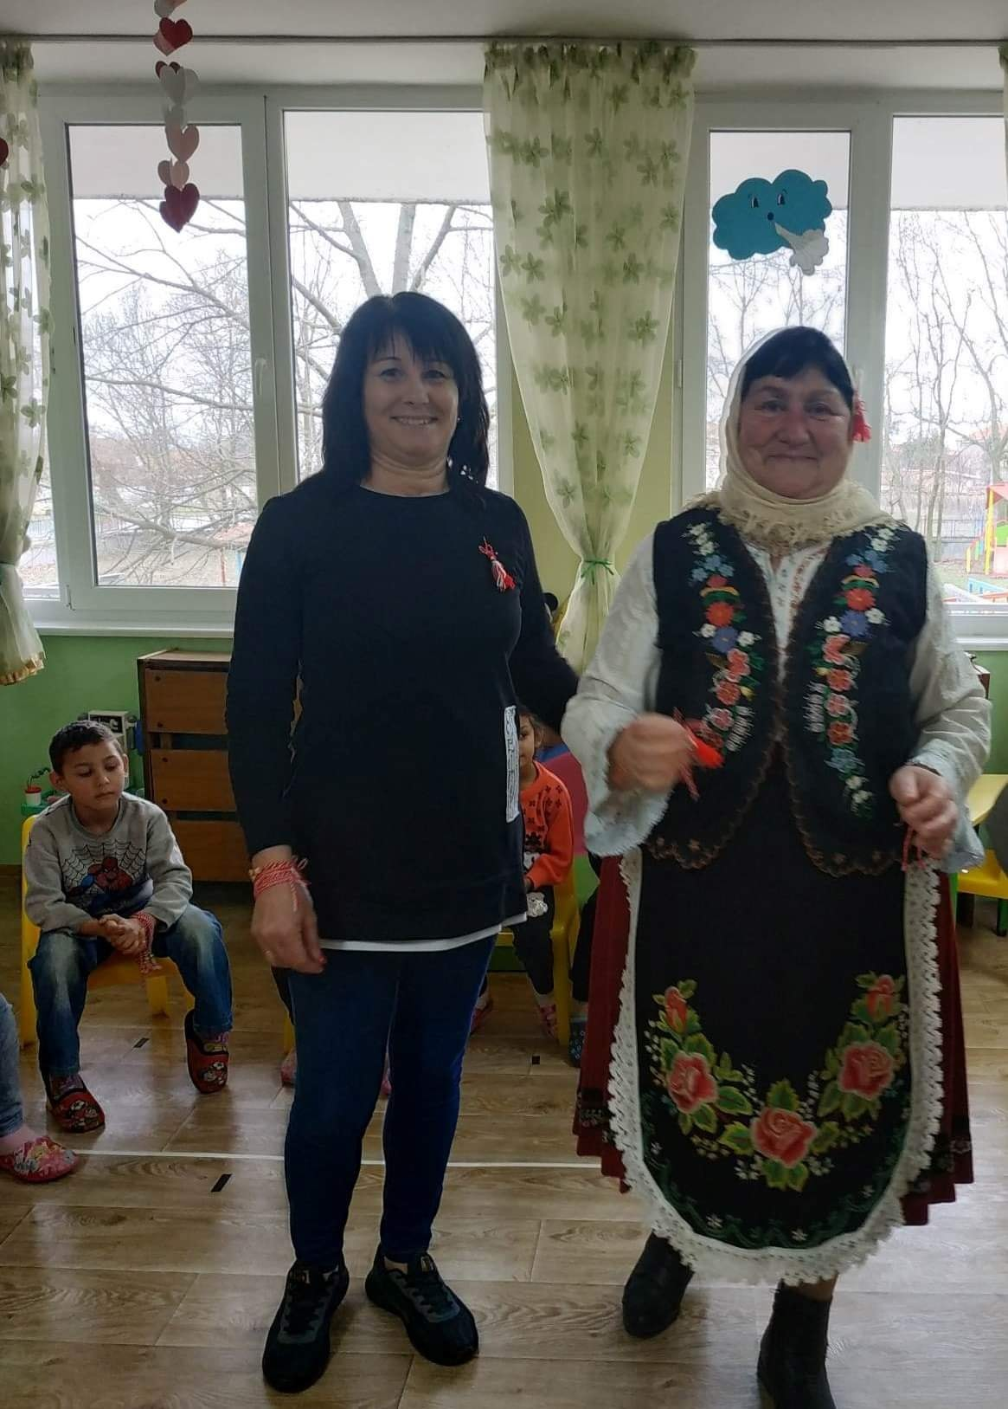
Посрещаме Баба Марта с много радост, настроение, обич
и надежда!

Slide 16
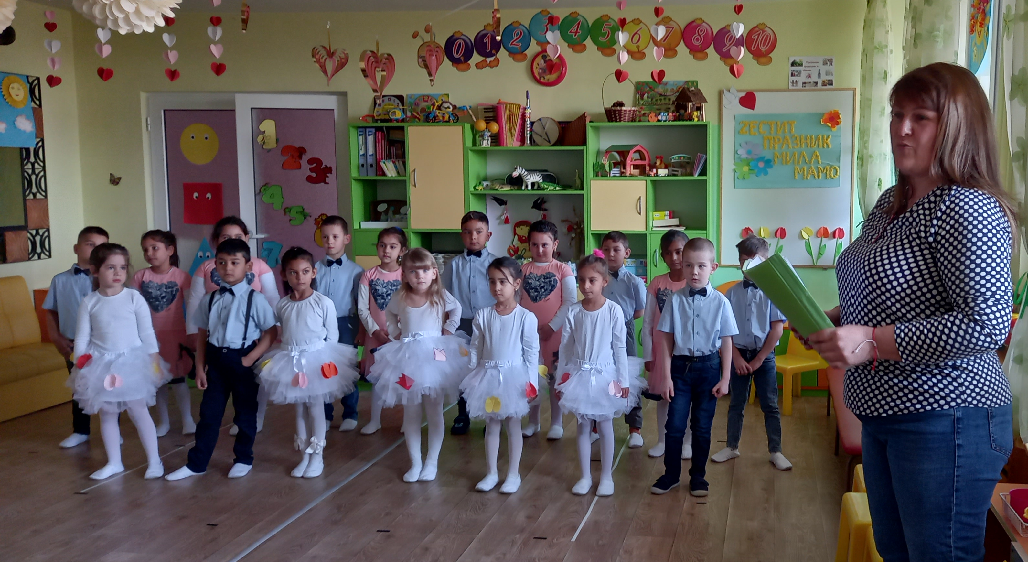
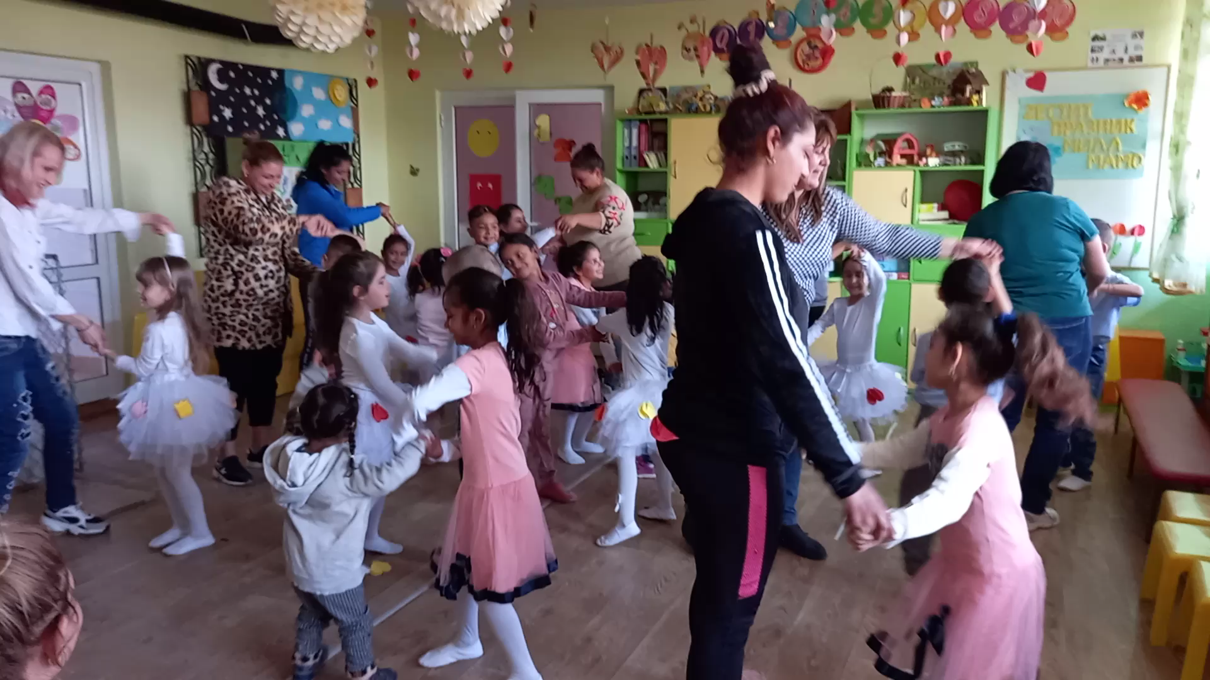
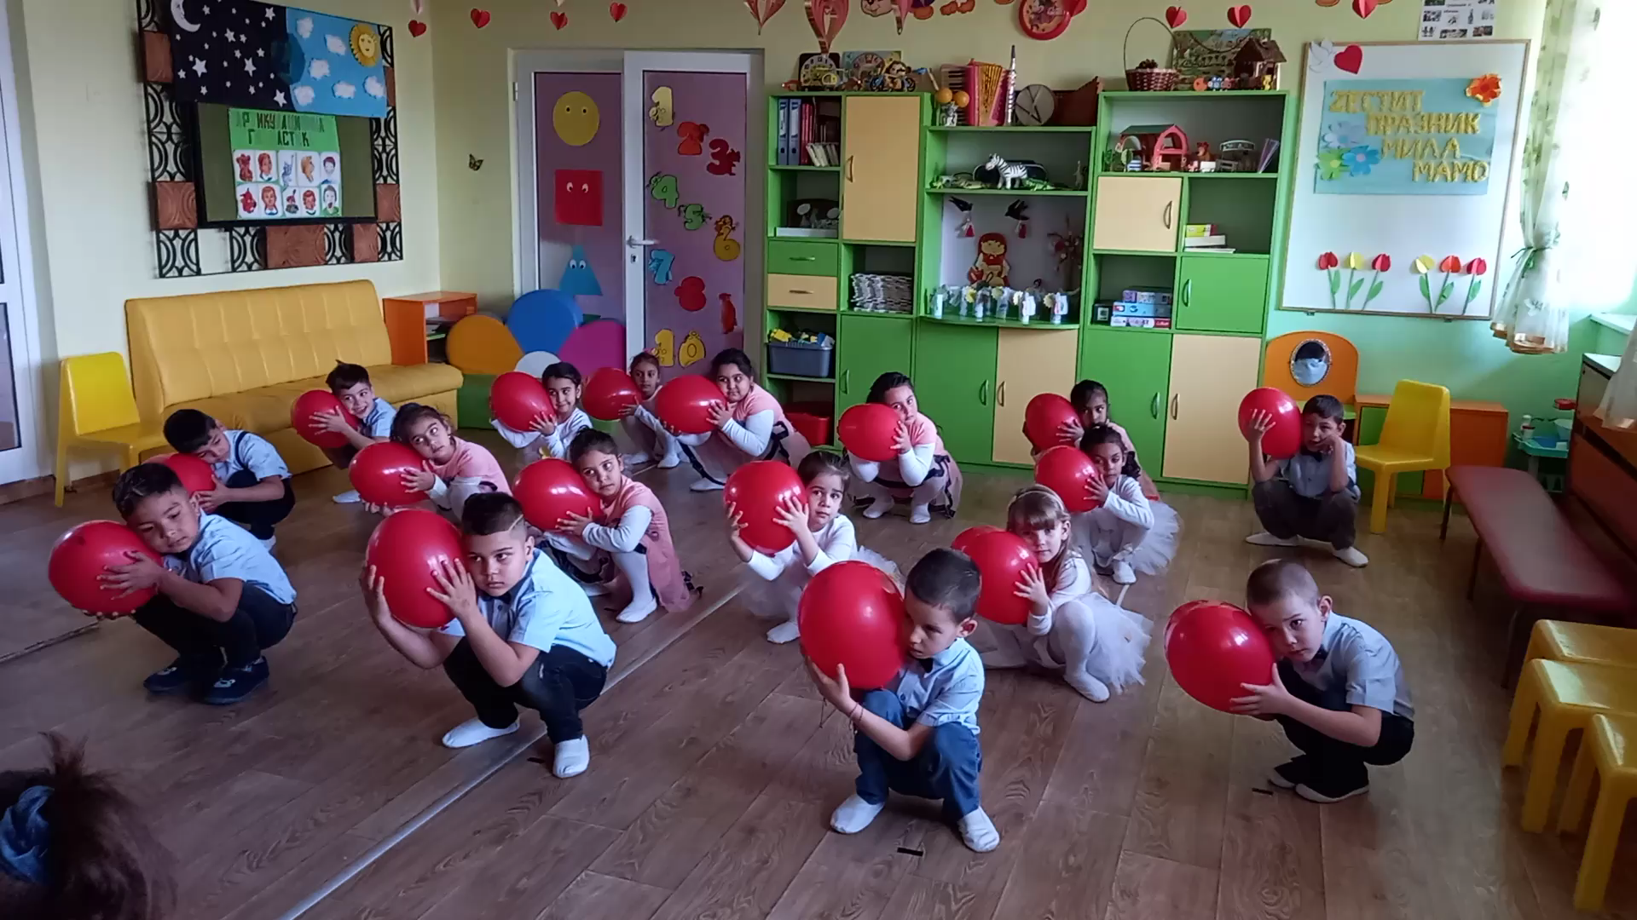
Честит 8-ми март!!!
На тебе този ден е, мамо,
но твои са и всички дни!
Едничко нещо искам само-
до мен да бъдеш вечно ти!
Тъй, сгушена до твойто рамо
Дъждът в очите ми вали.
Щом ти си здрава, никой, мамо
не може да ни раздели!

Slide 17






“Великденска работилничка”-традицията да се боядисват яйца

Slide 18





"Лазарки"- от нашата практика "Празници, традиции и обичаи"

Slide 19


…но това
не е всичко…

